Slide 1




Šilutės lopšelis-darželis „Žibutė“ Erasmus+ projektas
„Atvira erdvė augti“
Nr. 2025-1-LT01-KA122-SCH-000330374

Slide 2

STIPRINTI ŠVIETIMO ĮSTAIGOS VADYBINES IR TARPTAUTINIO BENDRADARBIAVIMO KOMPETENCIJAS, skatinant strateginį švietimo planavimą, organizacinės kultūros tobulinimą ir mokytojų profesinį augimą.
TOBULINTI UGDYMO KOKYBĘ, INOVATYVIŲ UGDYMO METODŲ TAIKYMĄ IR MODERNIZUOTI, PRITAIKYTI UGDYMO(SI) APLINKAS, siekiant geriau atliepti atnaujintą ugdymo turinį ir užtikrinant įtrauktį darželyje.

Slide 3
Projektas tęsėsi 11 mėnesių.
Projektą įgyvendino 11 pedagoginių darbuotojų išvykdami į tris darbo stebėjimo vizitus Tenerifėje, Italijoje ir Kipre.

Slide 4
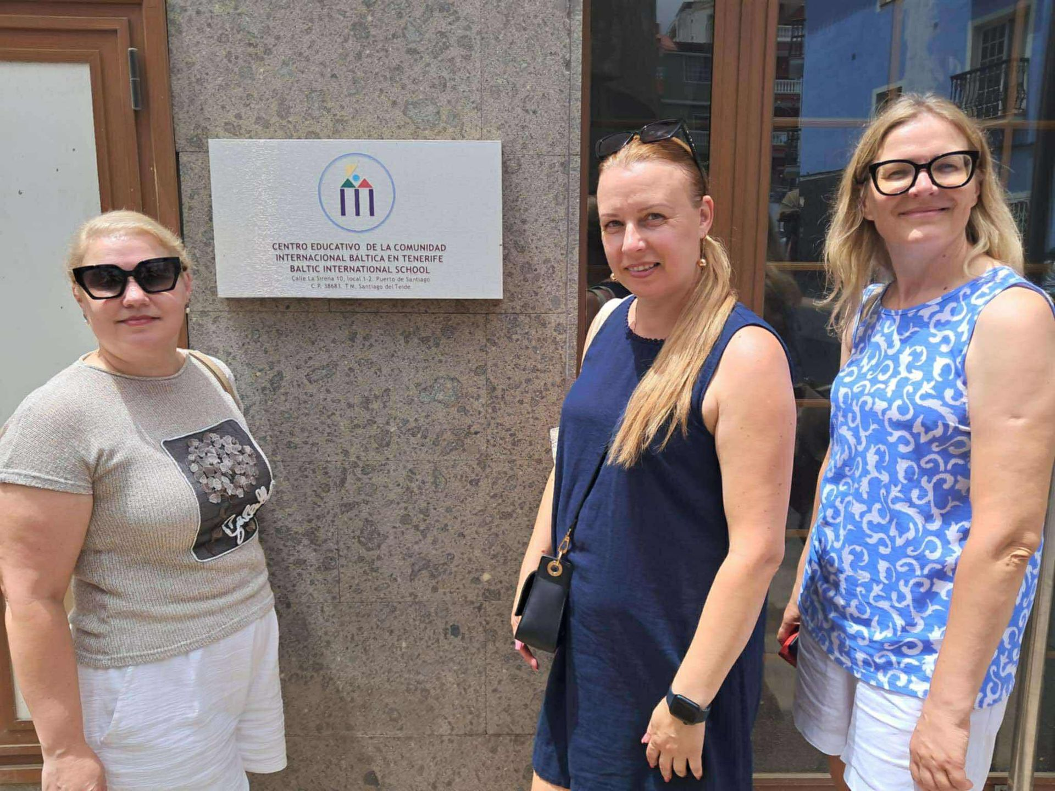
Tenerifė
Pirmoji mobilumo komanda rugpjūčio 12-18 dienomis lankėsi Tenerifėje veikiančioje „Baltic International School“ darželyje-mokykloje. Tai tarptautinė ugdymo įstaiga, kurioje ugdomi vaikai iš įvairių pasaulio šalių, todėl ypatingas dėmesys skiriamas kultūrų įvairovei, įtraukties principams ir šiuolaikiškiems ugdymo metodams.

Slide 5
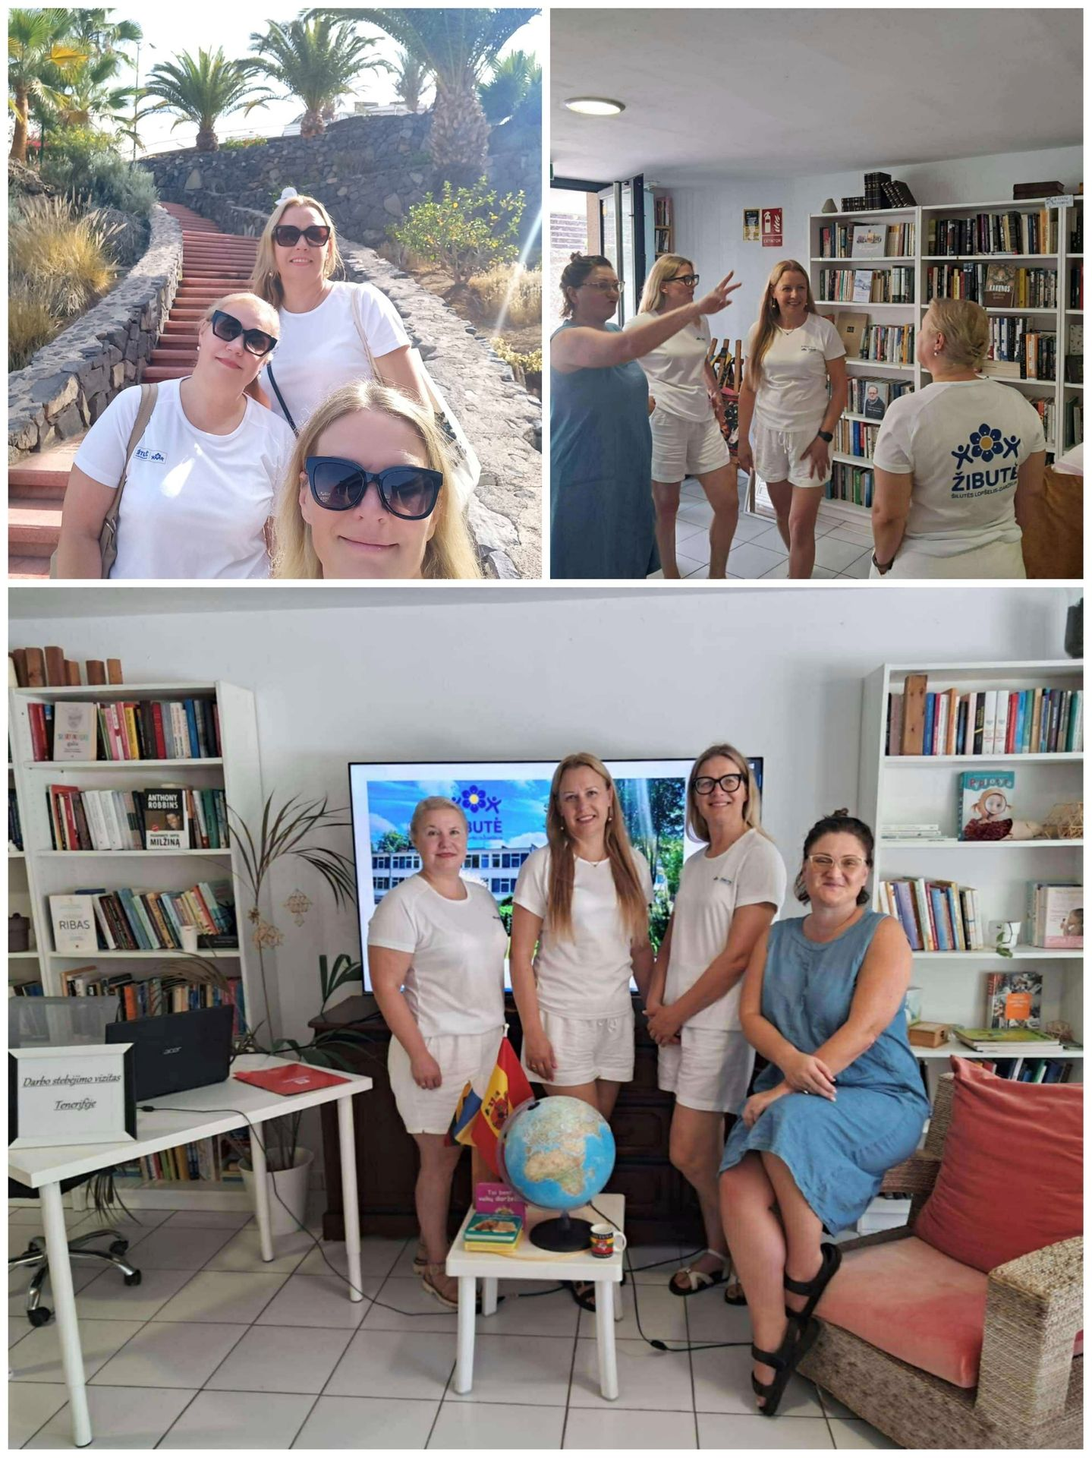
Erasmus+ projekto dalyviai pristatė savo įstaigas, supažindino su jose taikomomis švietimo valdymo sistemomis bei pasidalino gerąja darbo patirtimi. Susitikimo metu buvo aptarti ugdymo organizavimo principai Lietuvoje ir Tenerifėje. Diskutuota apie veiksmingas įstaigos valdymo strategijas. Didelis dėmesys buvo skiriamas švietimo įstaigos vadybinių kompetencijų stiprinimui ir kokybiškam bendruomenės narių bendradarbiavimui.

Slide 6
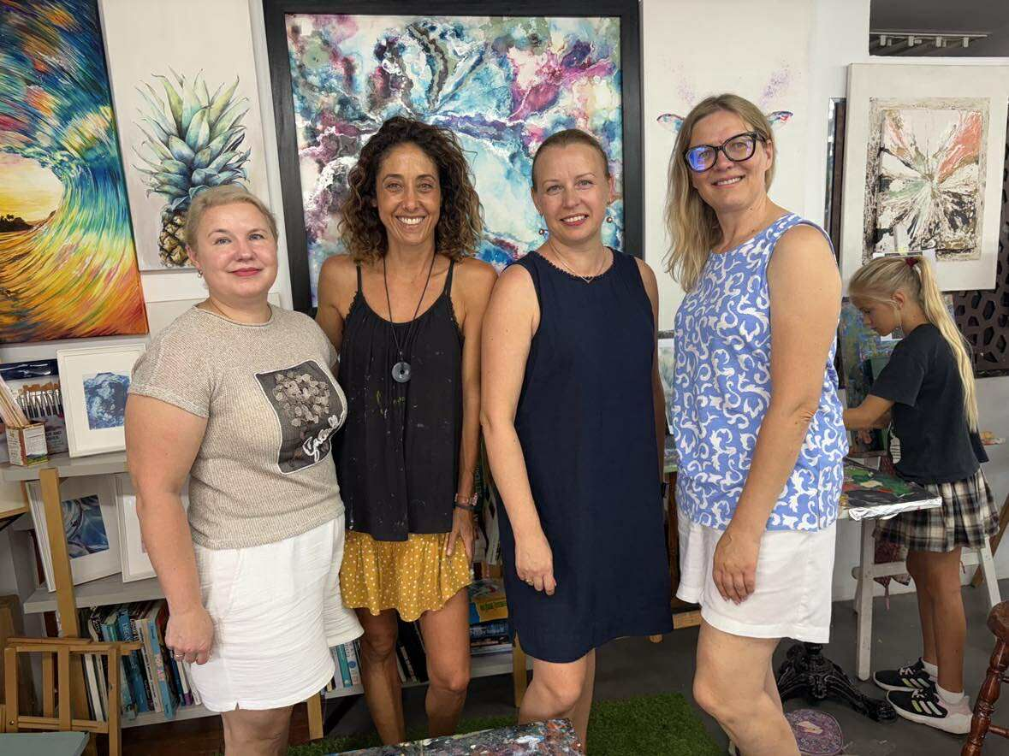
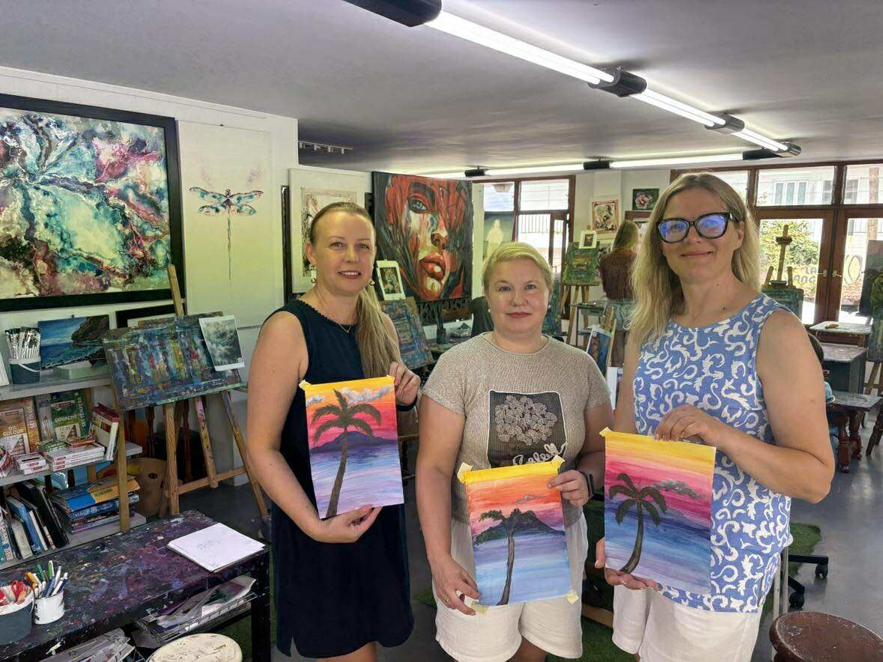
Apsilankymas meno studijoje „Kon Arte“ paliko daug įspūdžių ir įkvėpimo. Jos įkūrėja papasakojo apie organizuojamas veiklas šeimoms ir kitiems mokyklos bendruomenės nariams. Vaikai ir tėvai ne tik turi progą eksperimentuoti su spalvomis ir atskleisti savo meninius gebėjimus, bet čia taip pat patiriamas bendruomeniškumo jausmas, kyla idėjos, iniciatyvos, kurias įgyvendina bendruomenė kartu su mokykla. Meno studijos vadovė pabrėžė, kad meniniai užsiėmimai padeda ugdyti kūrybiškumą, pasitikėjimą savimi bei lavinti vaizduotę.

Slide 7
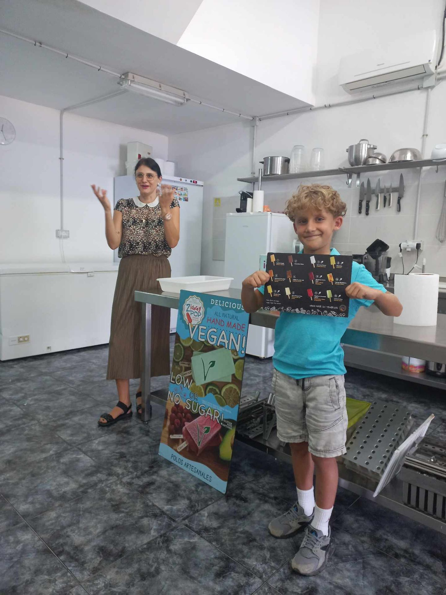
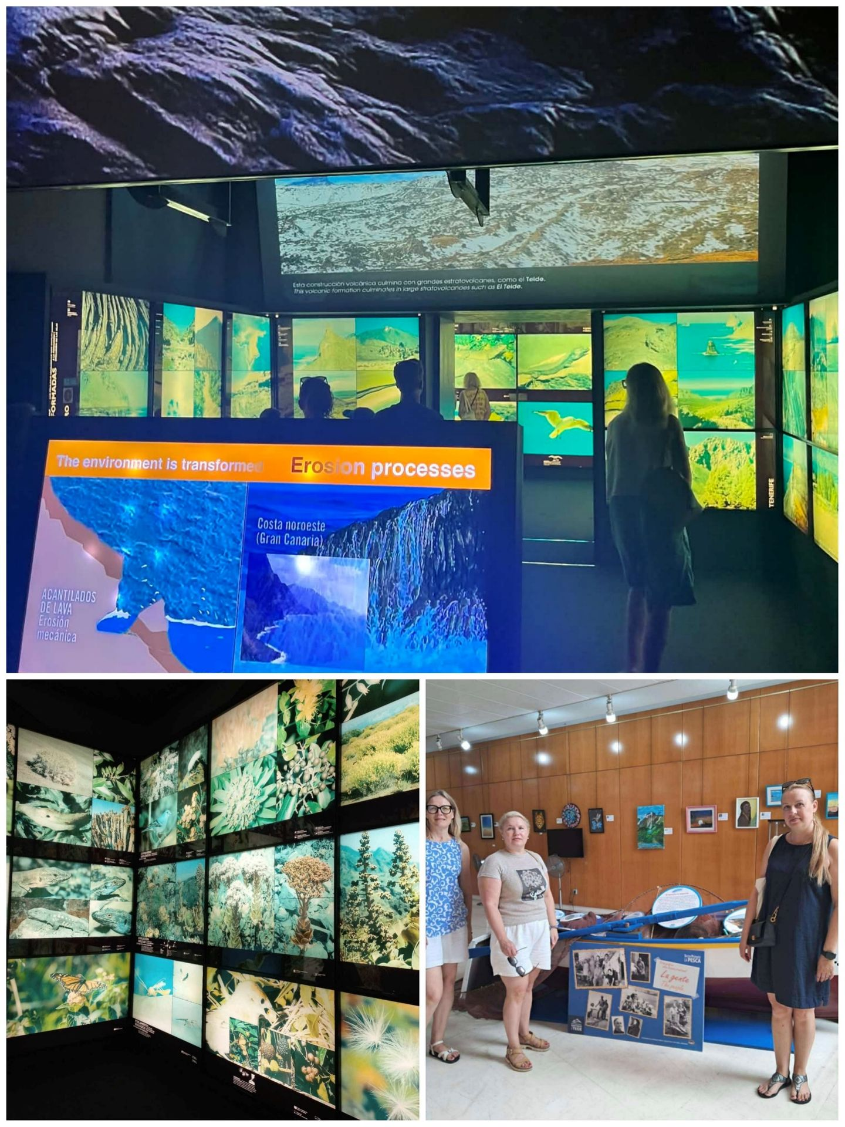
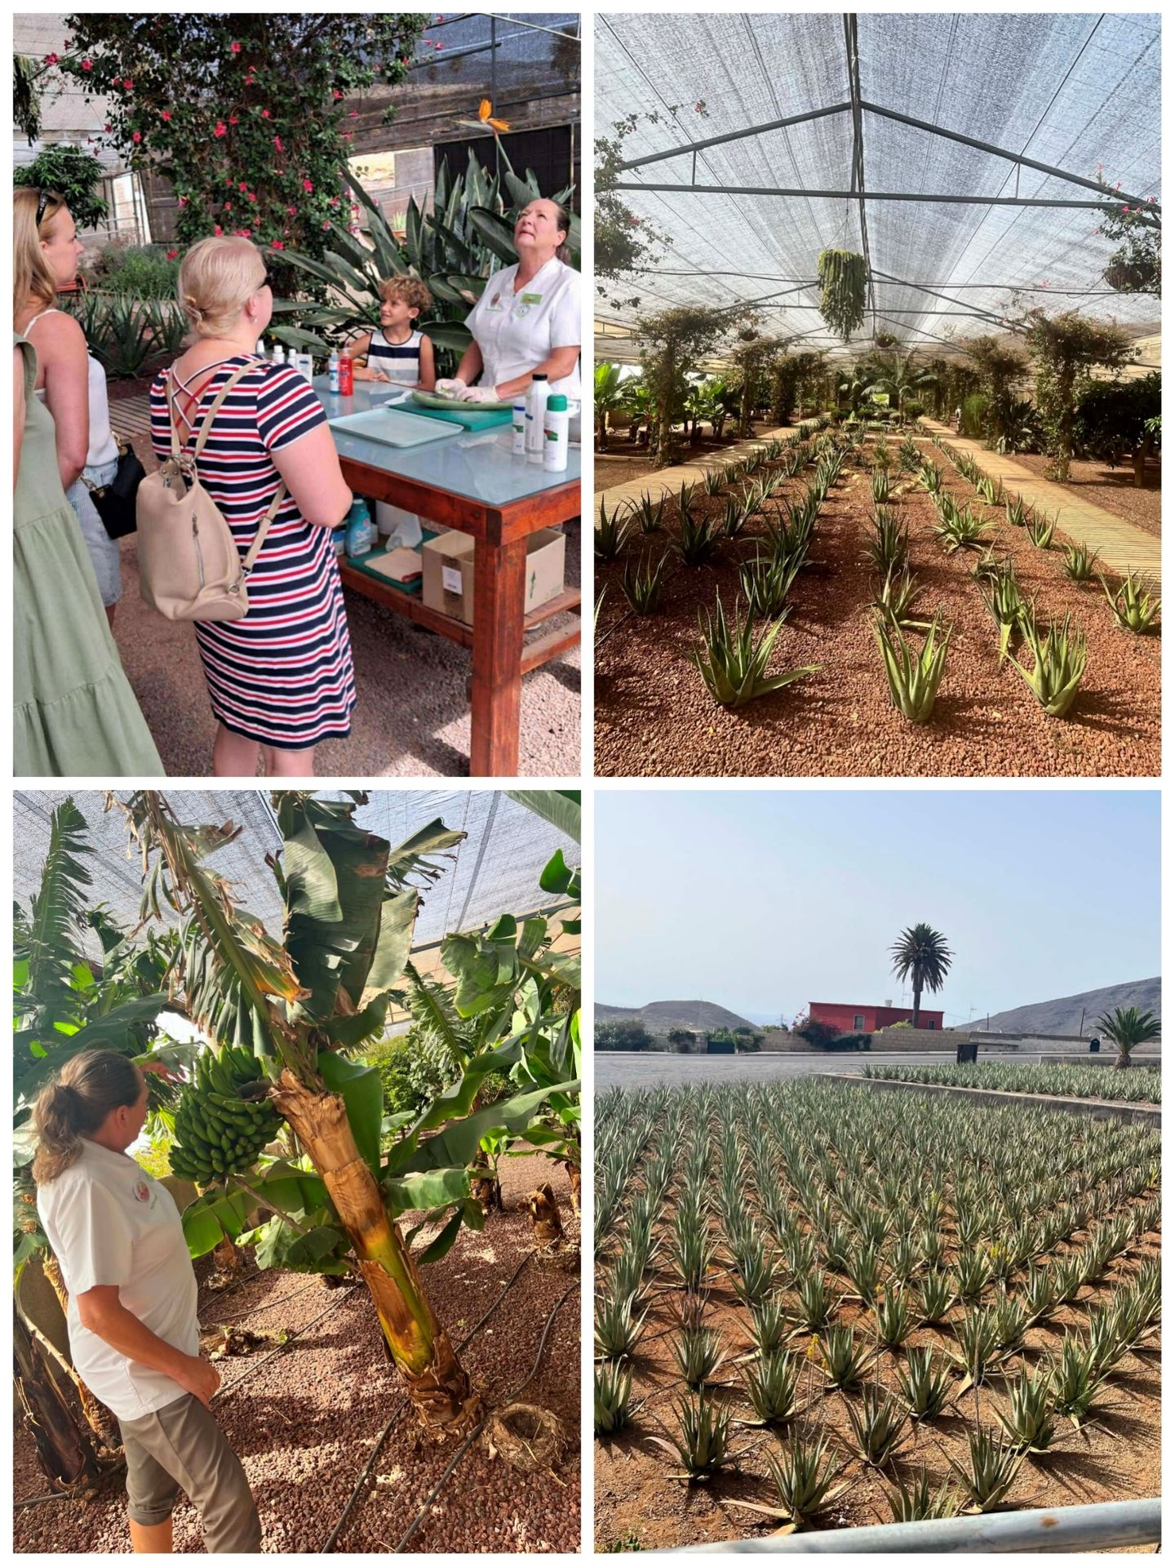
Atstovai iš Lietuvos turėjo galimybę sudalyvauti mokyklos tėvų organizuotoje edukacijoje. Ši veikla labai patinka vaikams ir jų šeimoms, nes sukuria ypatingą ryšį, kuris augina bendruomeniškumo ryšius.
Sužinojome, kaip mokykla, bendruomenės nariai įtraukia ugdytinius į edukacines veiklas, įvairias išvykas ir patys įsitraukia į mokyklos gyvenimą aktyviai veikdami.

Slide 8
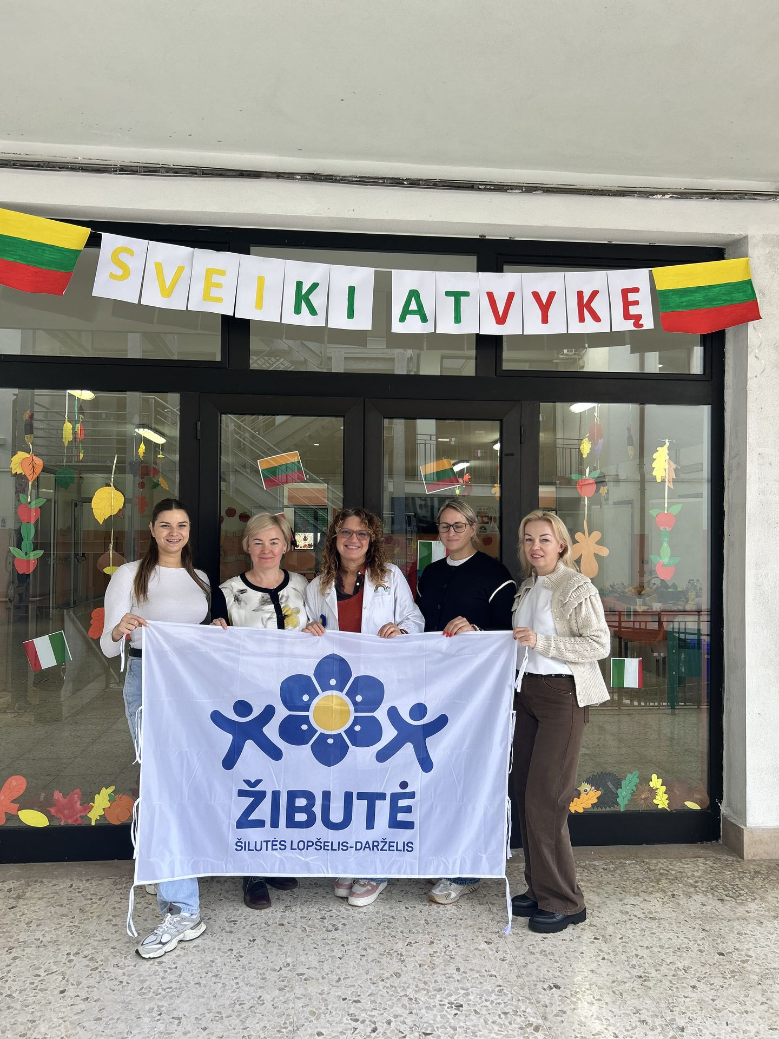
Italija
Erasmus+ programos stažuotė Istituto Comprensivo Manicone-Fiorentino ugdymo įstaigoje
Istituto Comprensivo Manicone-Fiorentino – tai Italijos ugdymo įstaiga, kurioje didelis dėmesys skiriamas vaikų emocinei gerovei, įtraukiajam ugdymui ir patyriminiam mokymuisi. Ši ugdymo įstaiga išsiskiria šilta bendruomeniška atmosfera, pagarbiu pedagogo ir vaiko santykiu bei dėmesiu kiekvieno vaiko individualumui. Stažuotės metu stebėjome ugdymo procesus darželyje, analizavome taikomus pedagoginius metodus, vaikų ir pedagogų bendravimo principus, ugdymo aplinkų organizavimą bei įtraukiojo ugdymo praktikas. Didelis dėmesys buvo skiriamas individualių vaiko poreikių atpažinimui, socialinės integracijos stiprinimui ir emocinės gerovės užtikrinimui.

Slide 9
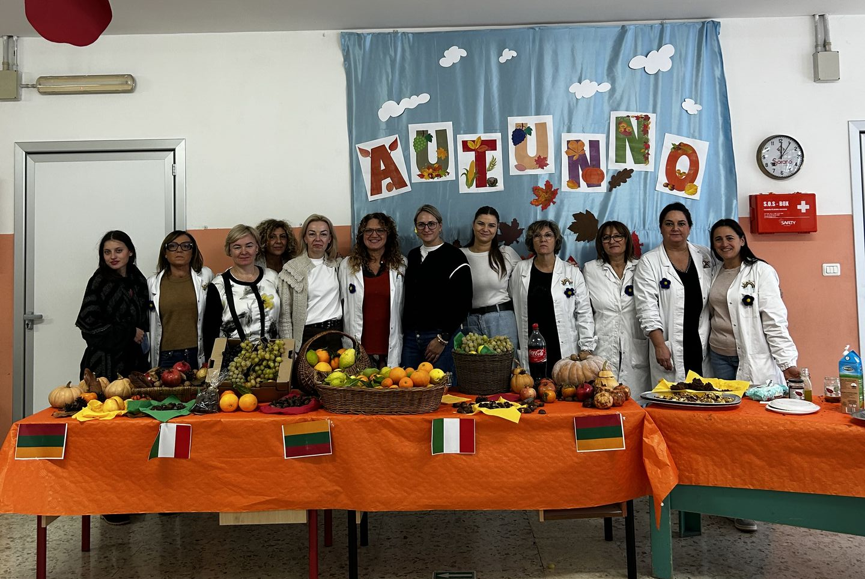
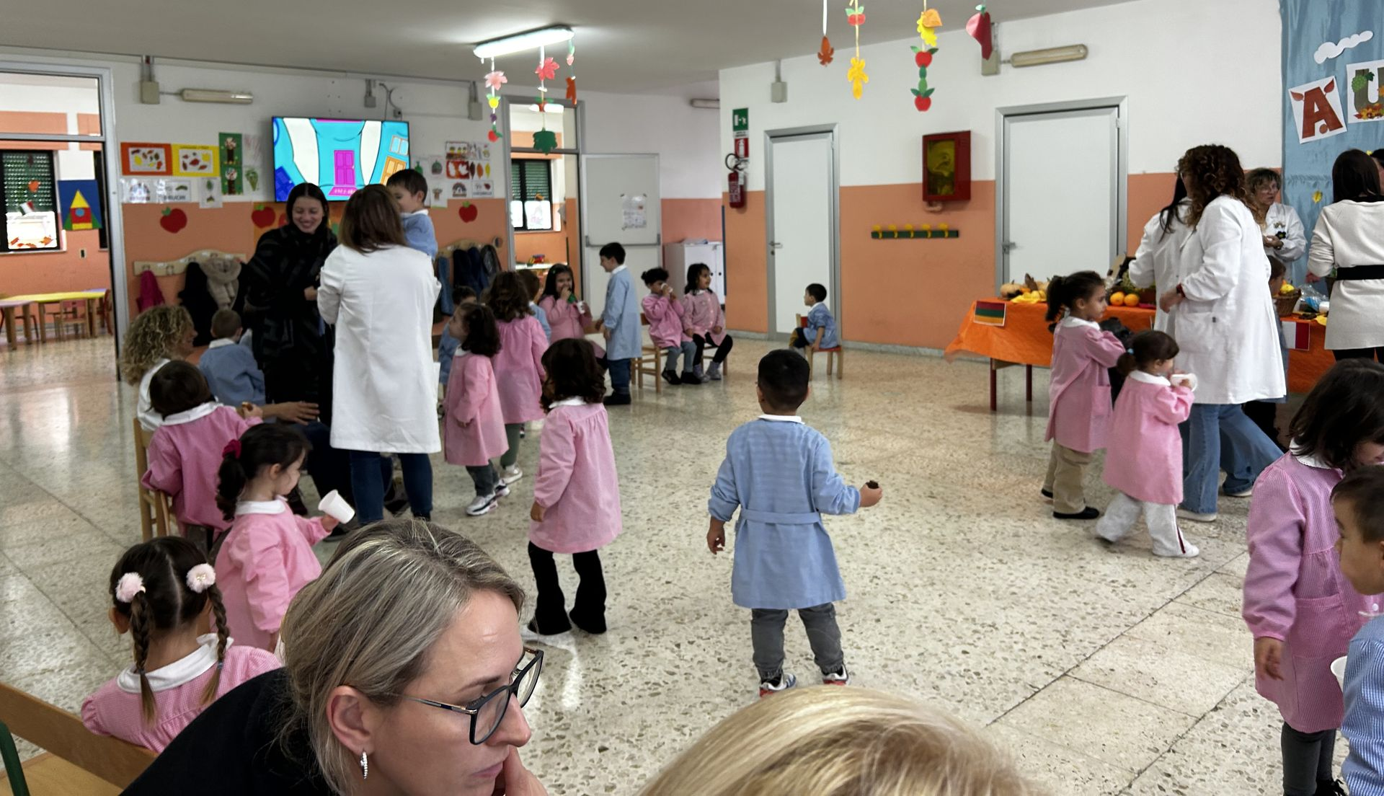

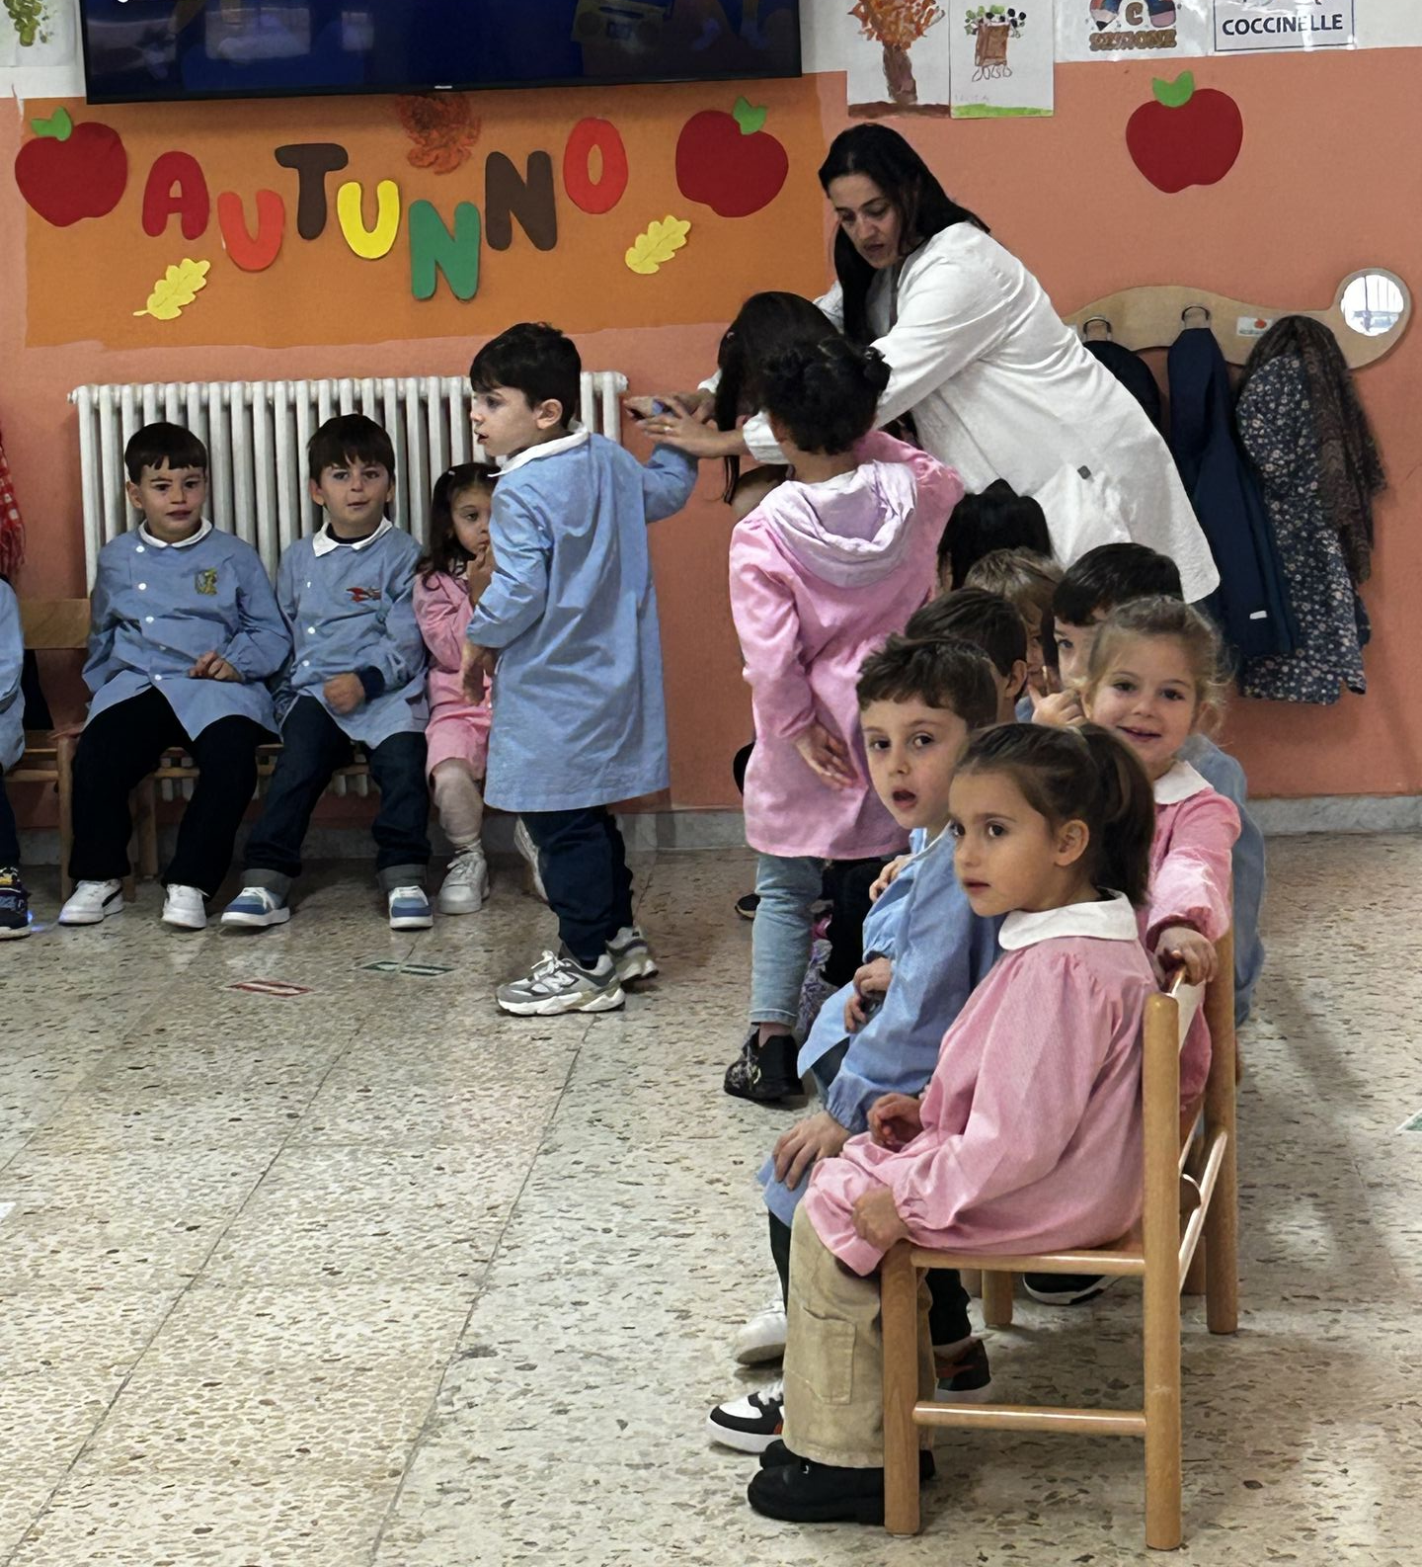
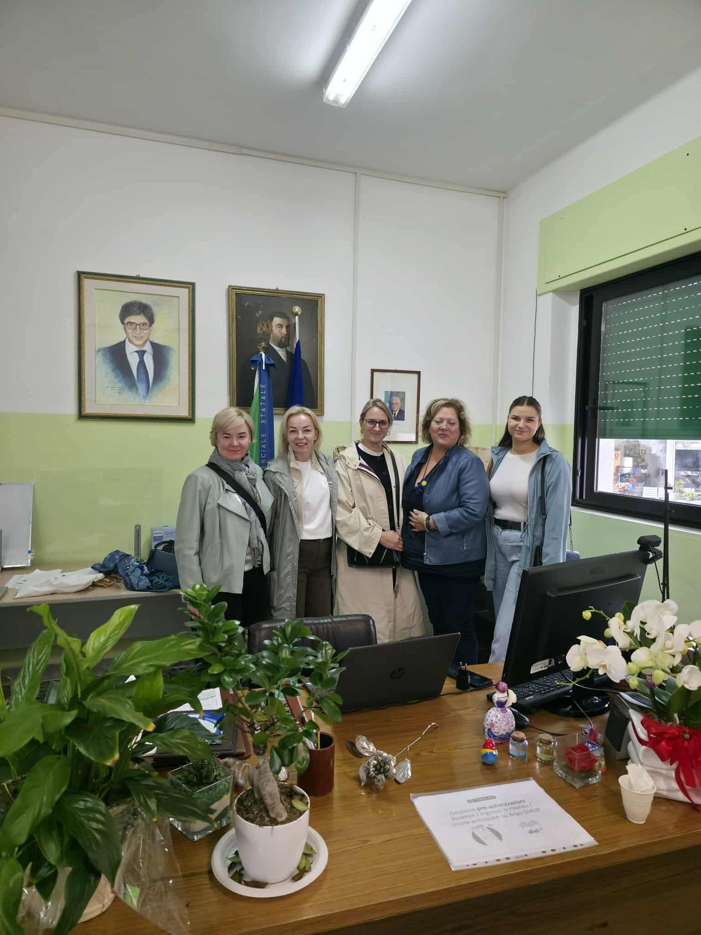
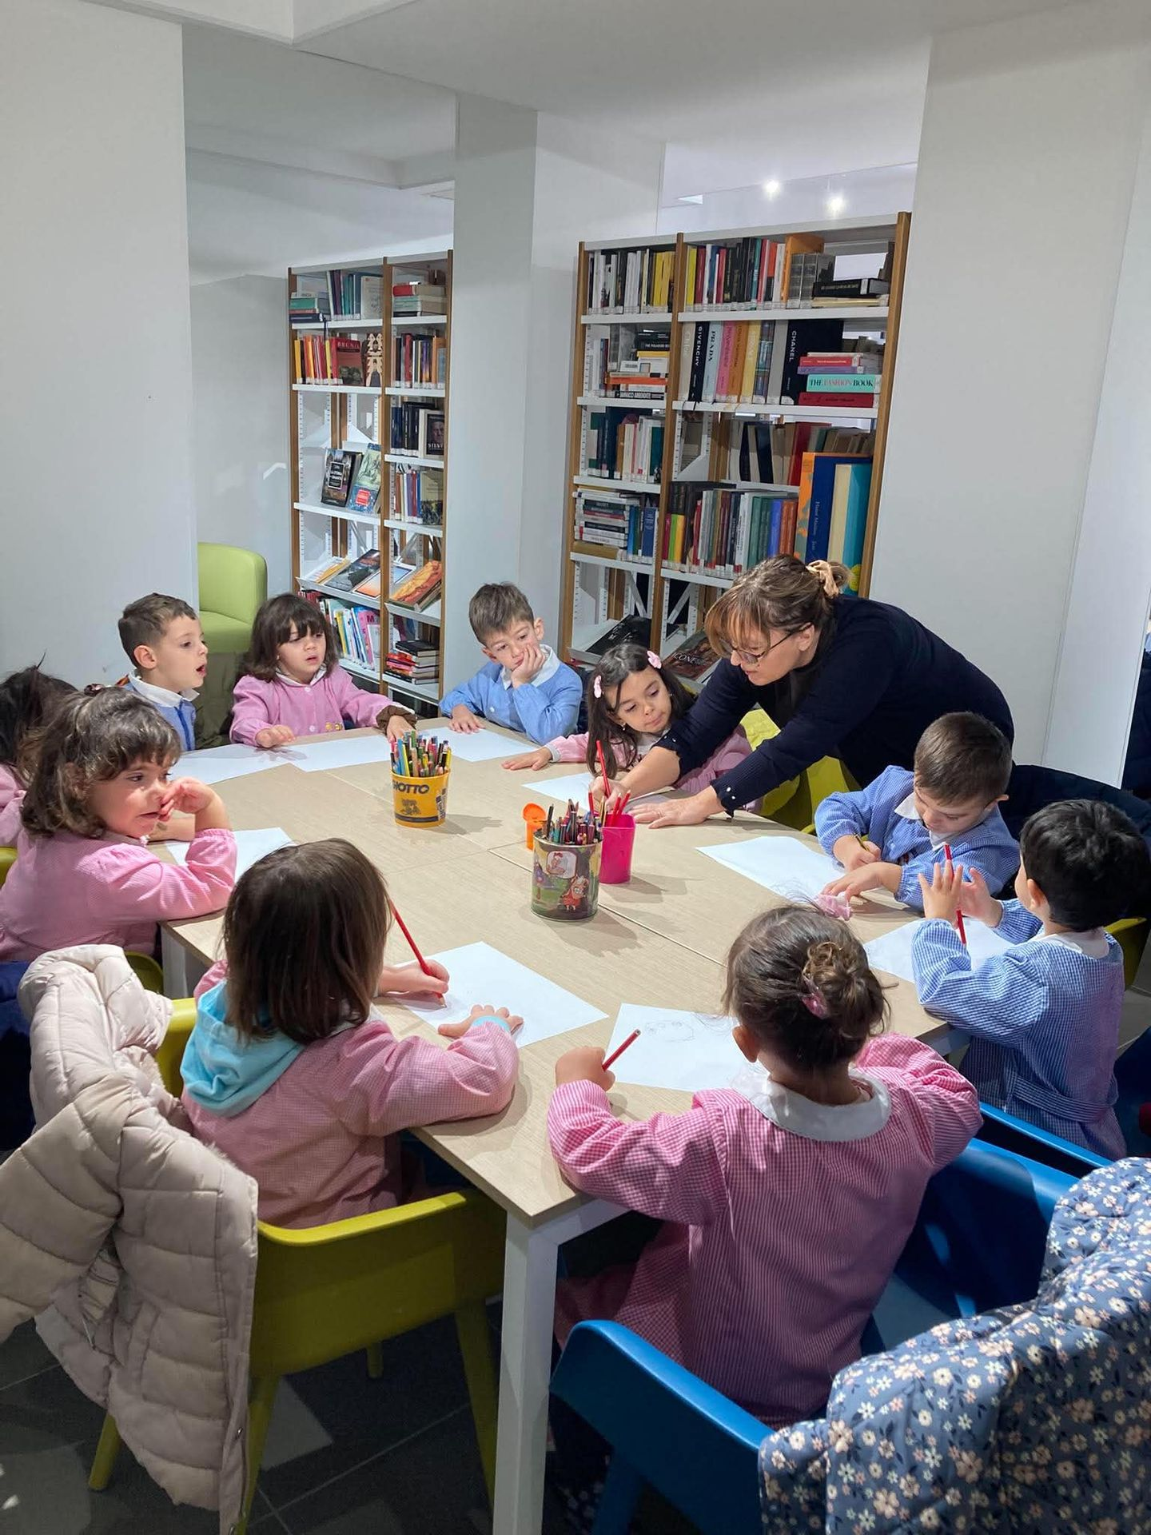
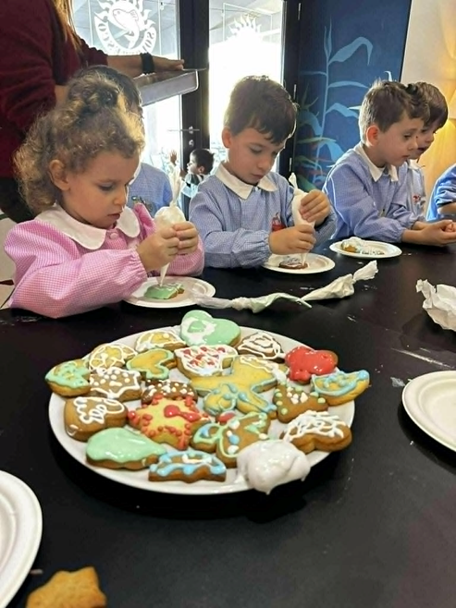
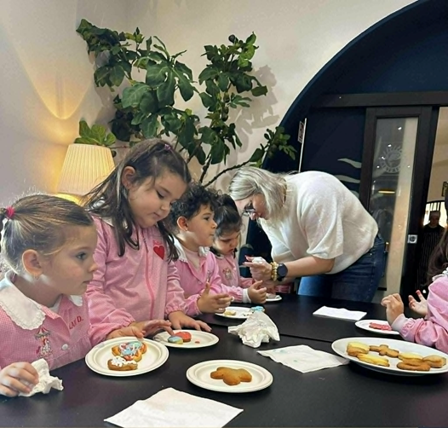
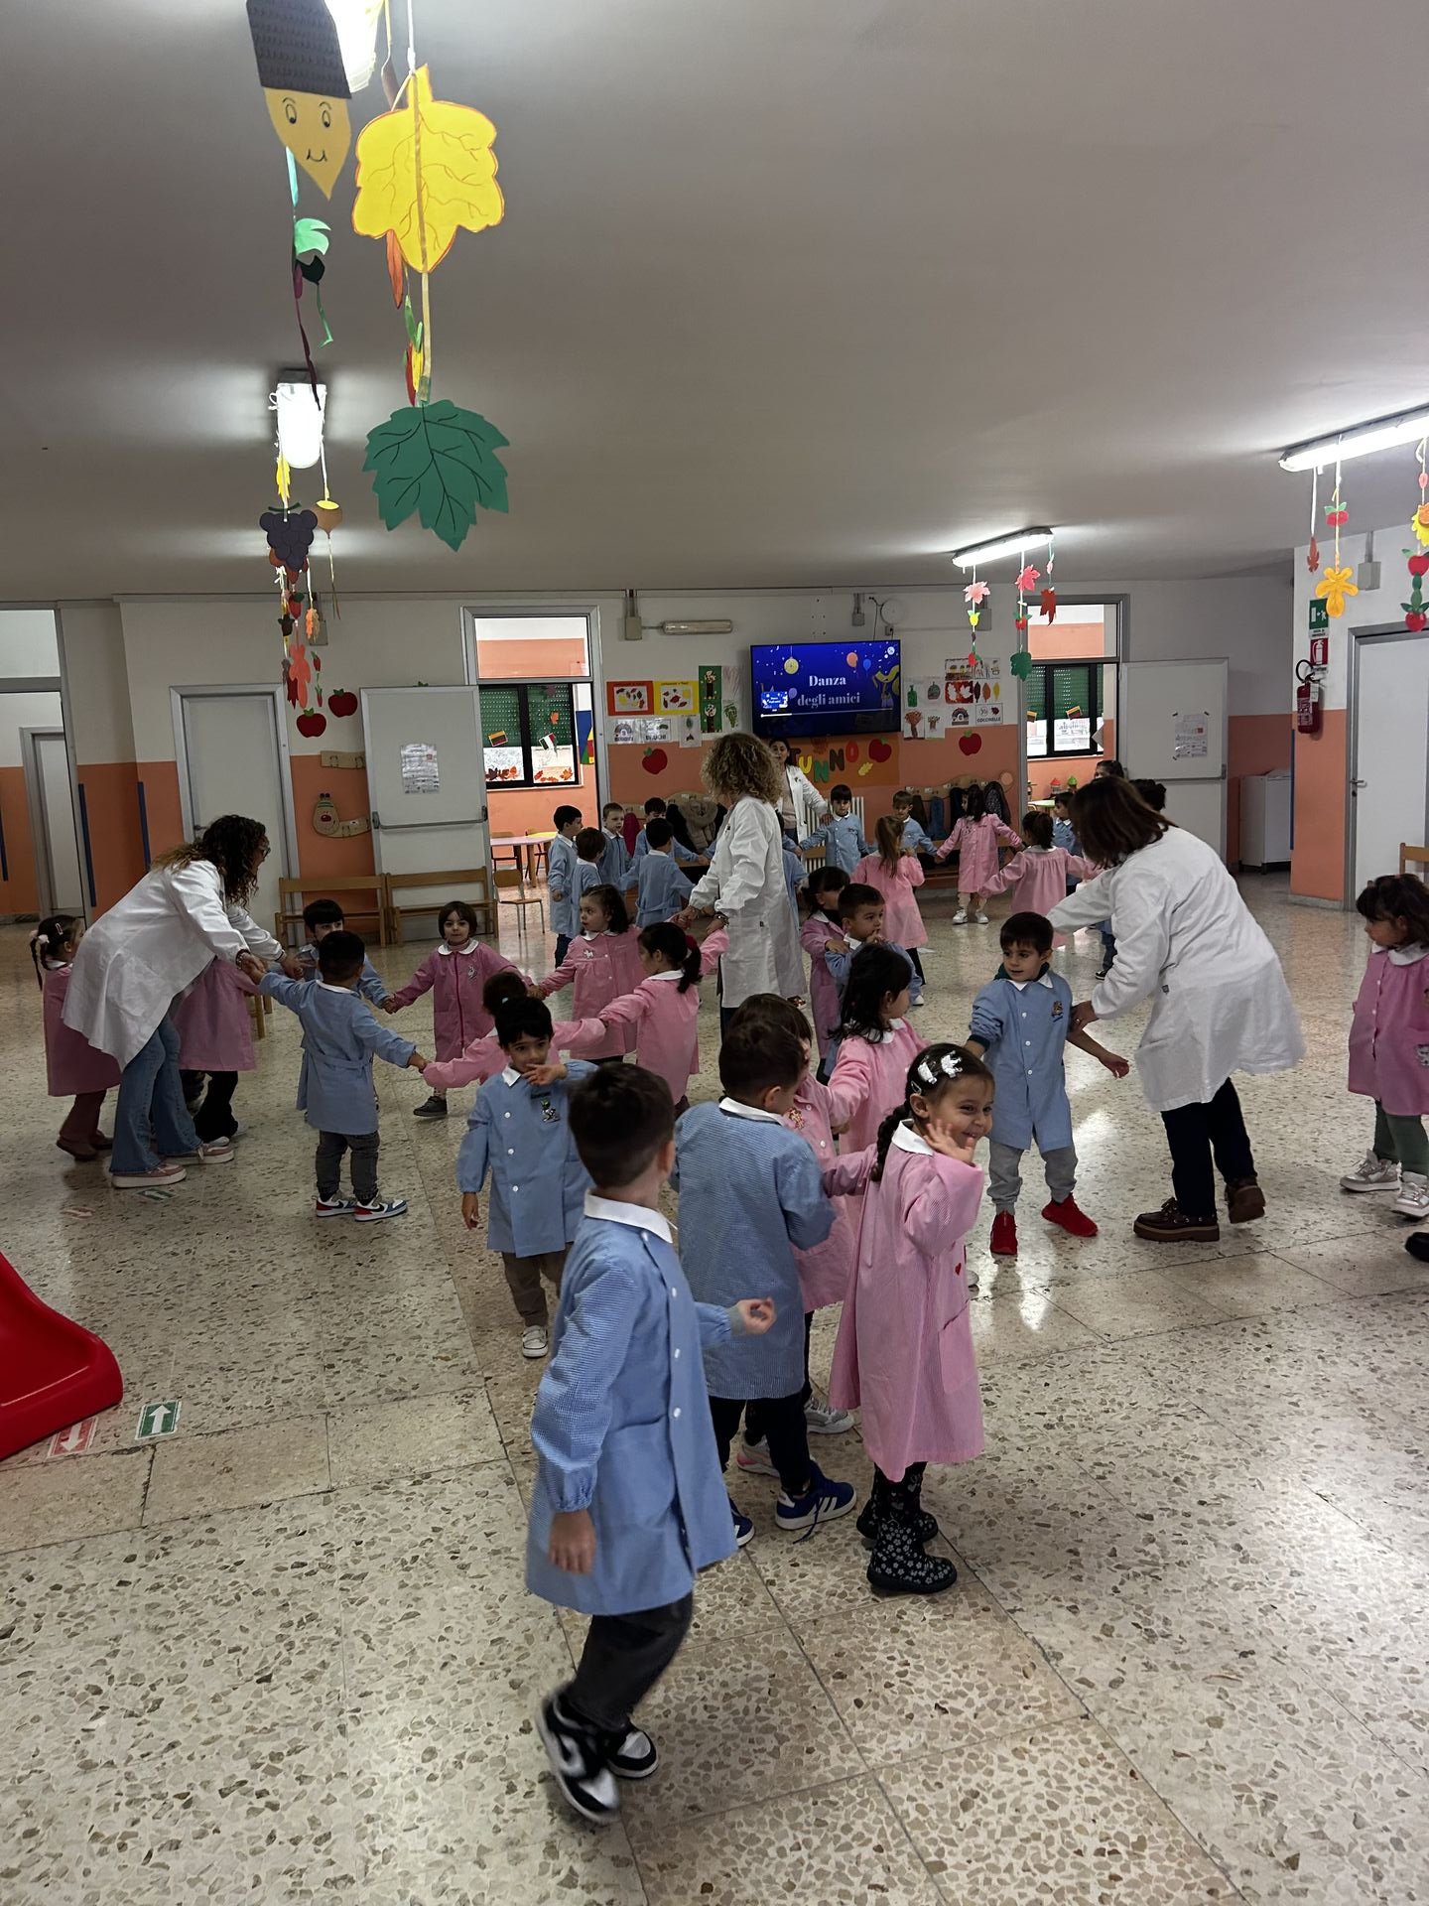
Apsilankymas Istituto Comprensivo Manicone-Fiorentino darželyje: ugdymo aplinkos, ir mokytojų bei vaikų bendravimo stebėjimas.

Slide 10
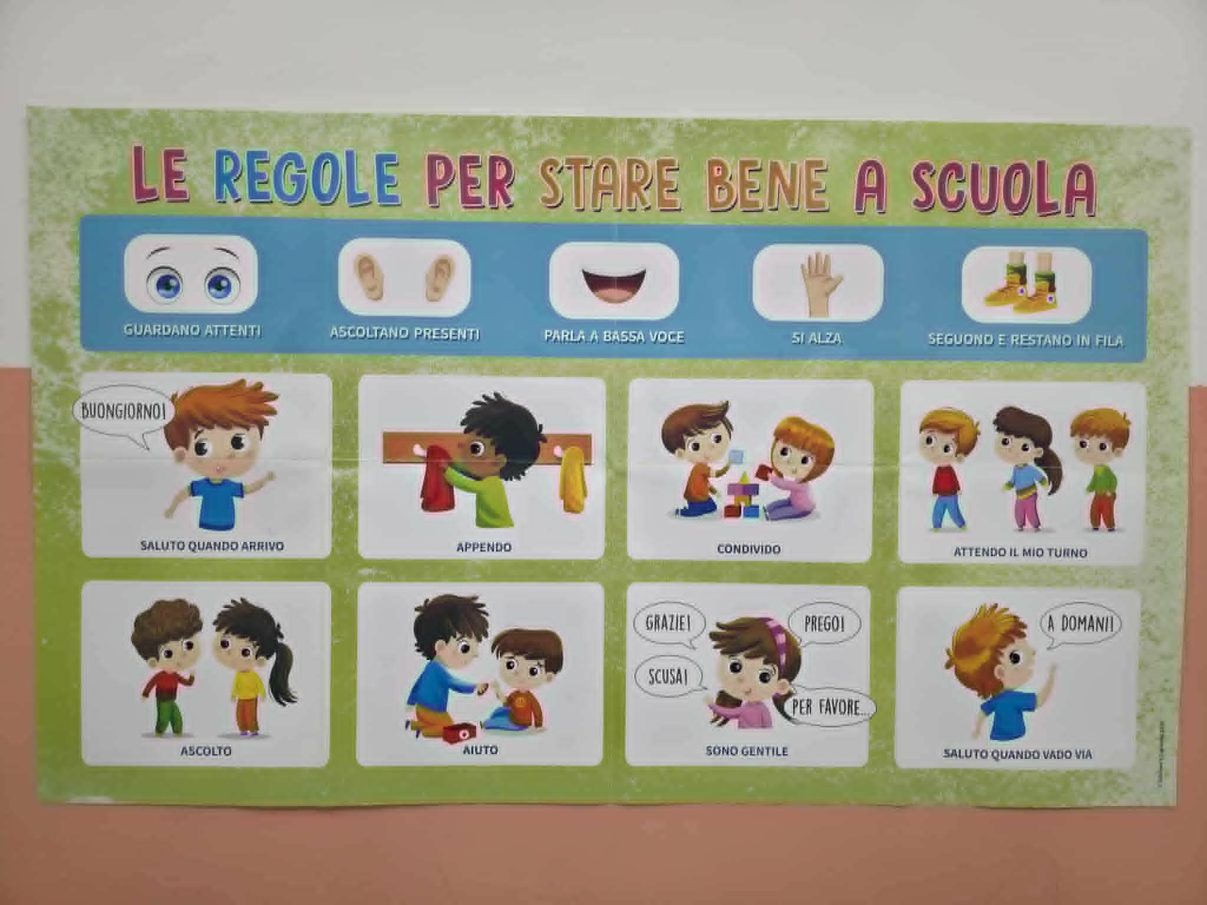
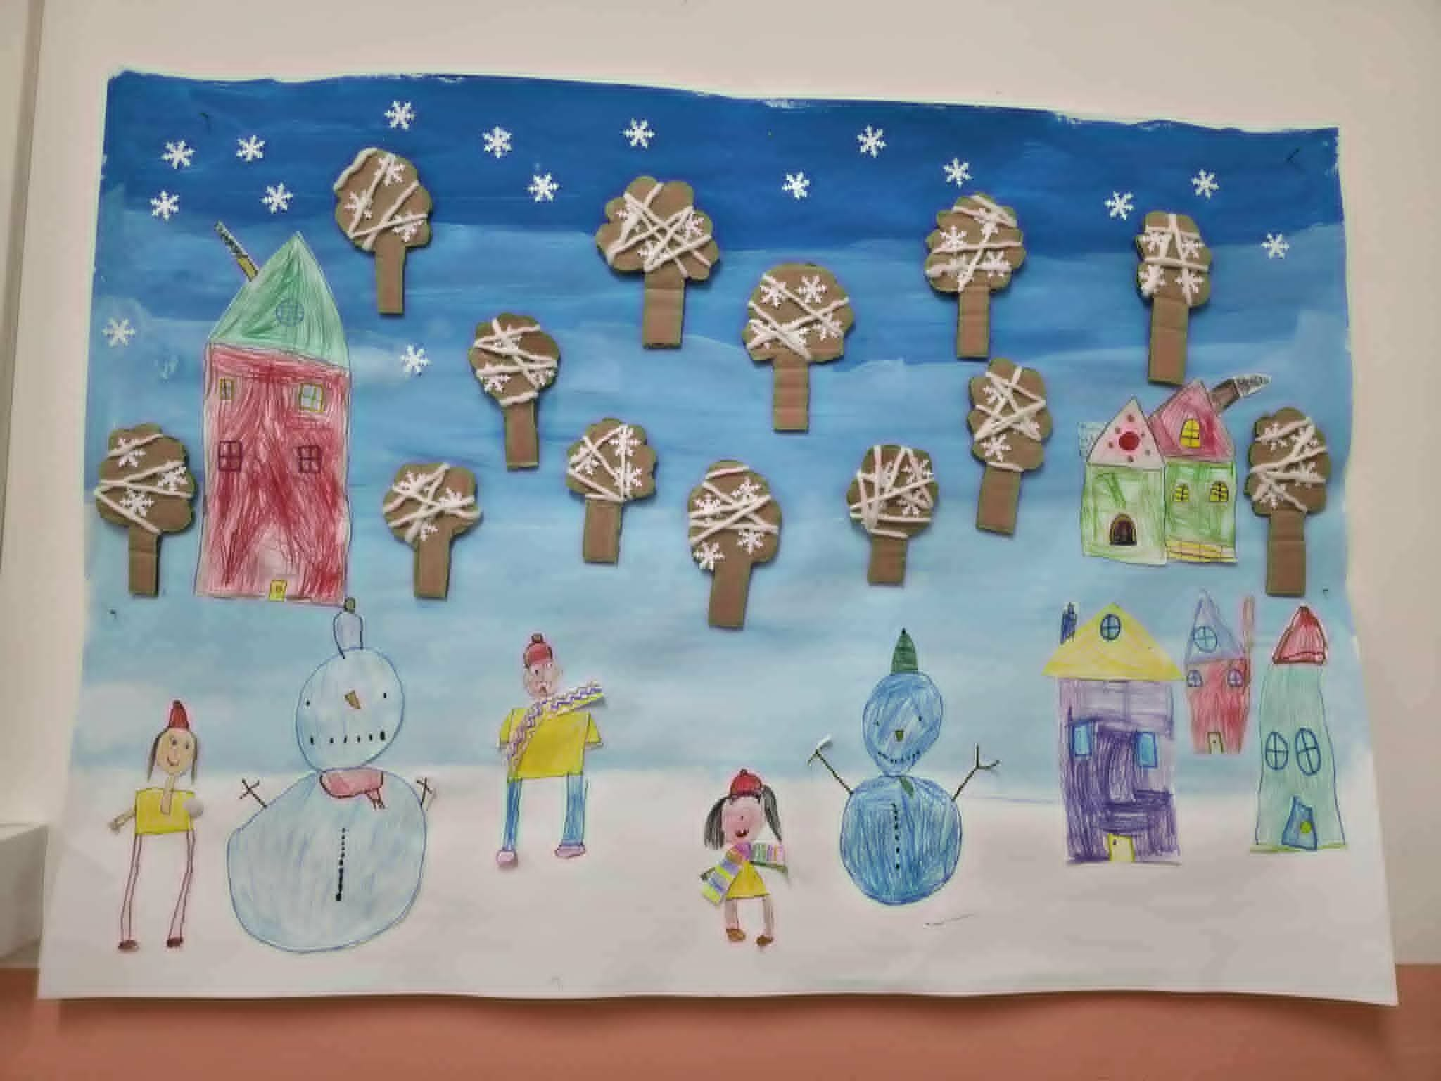
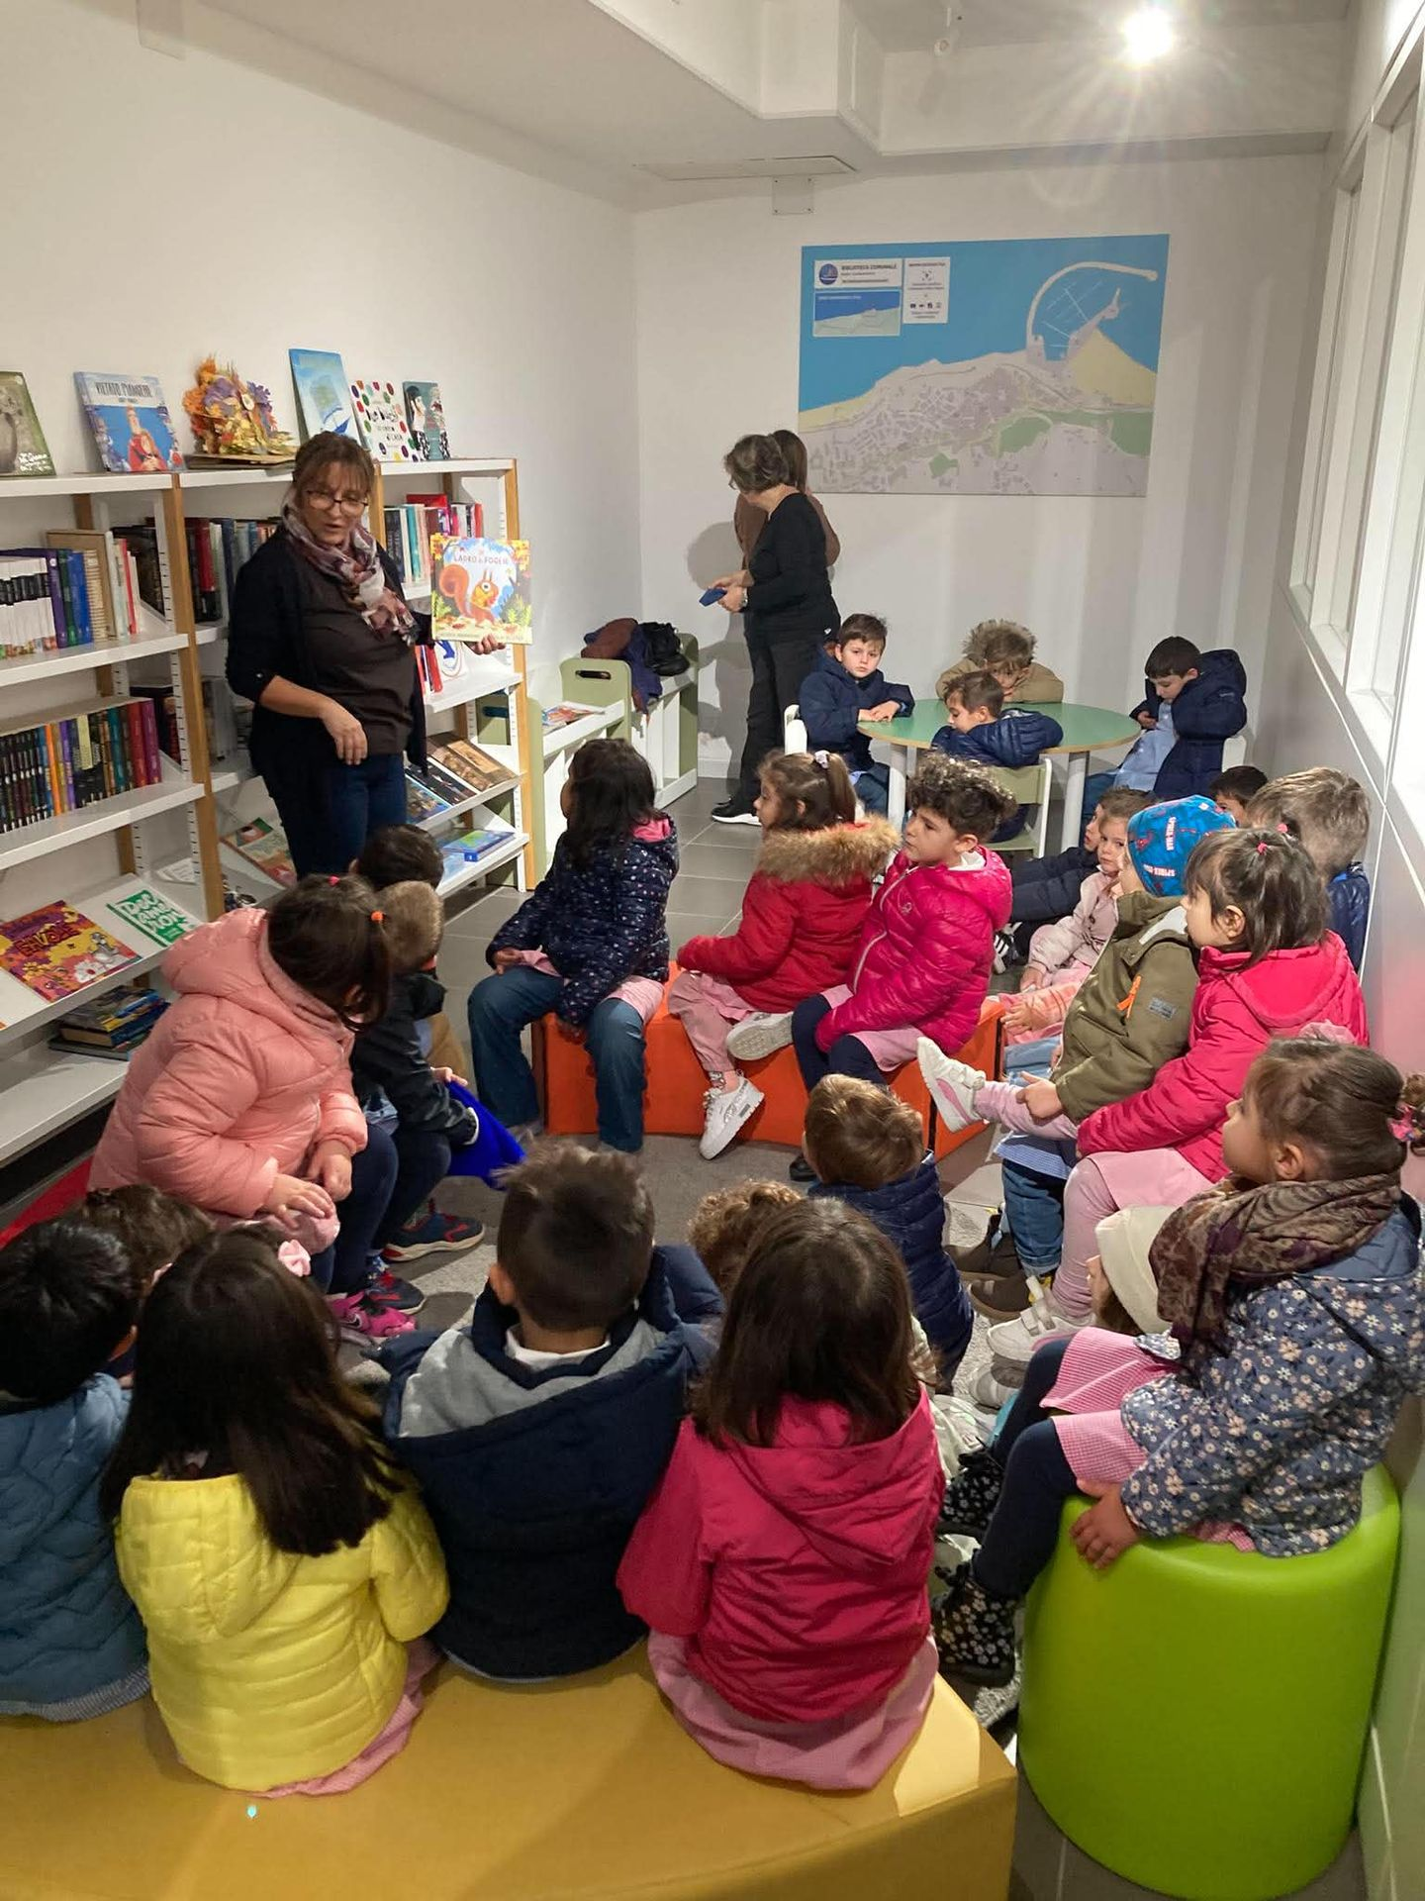
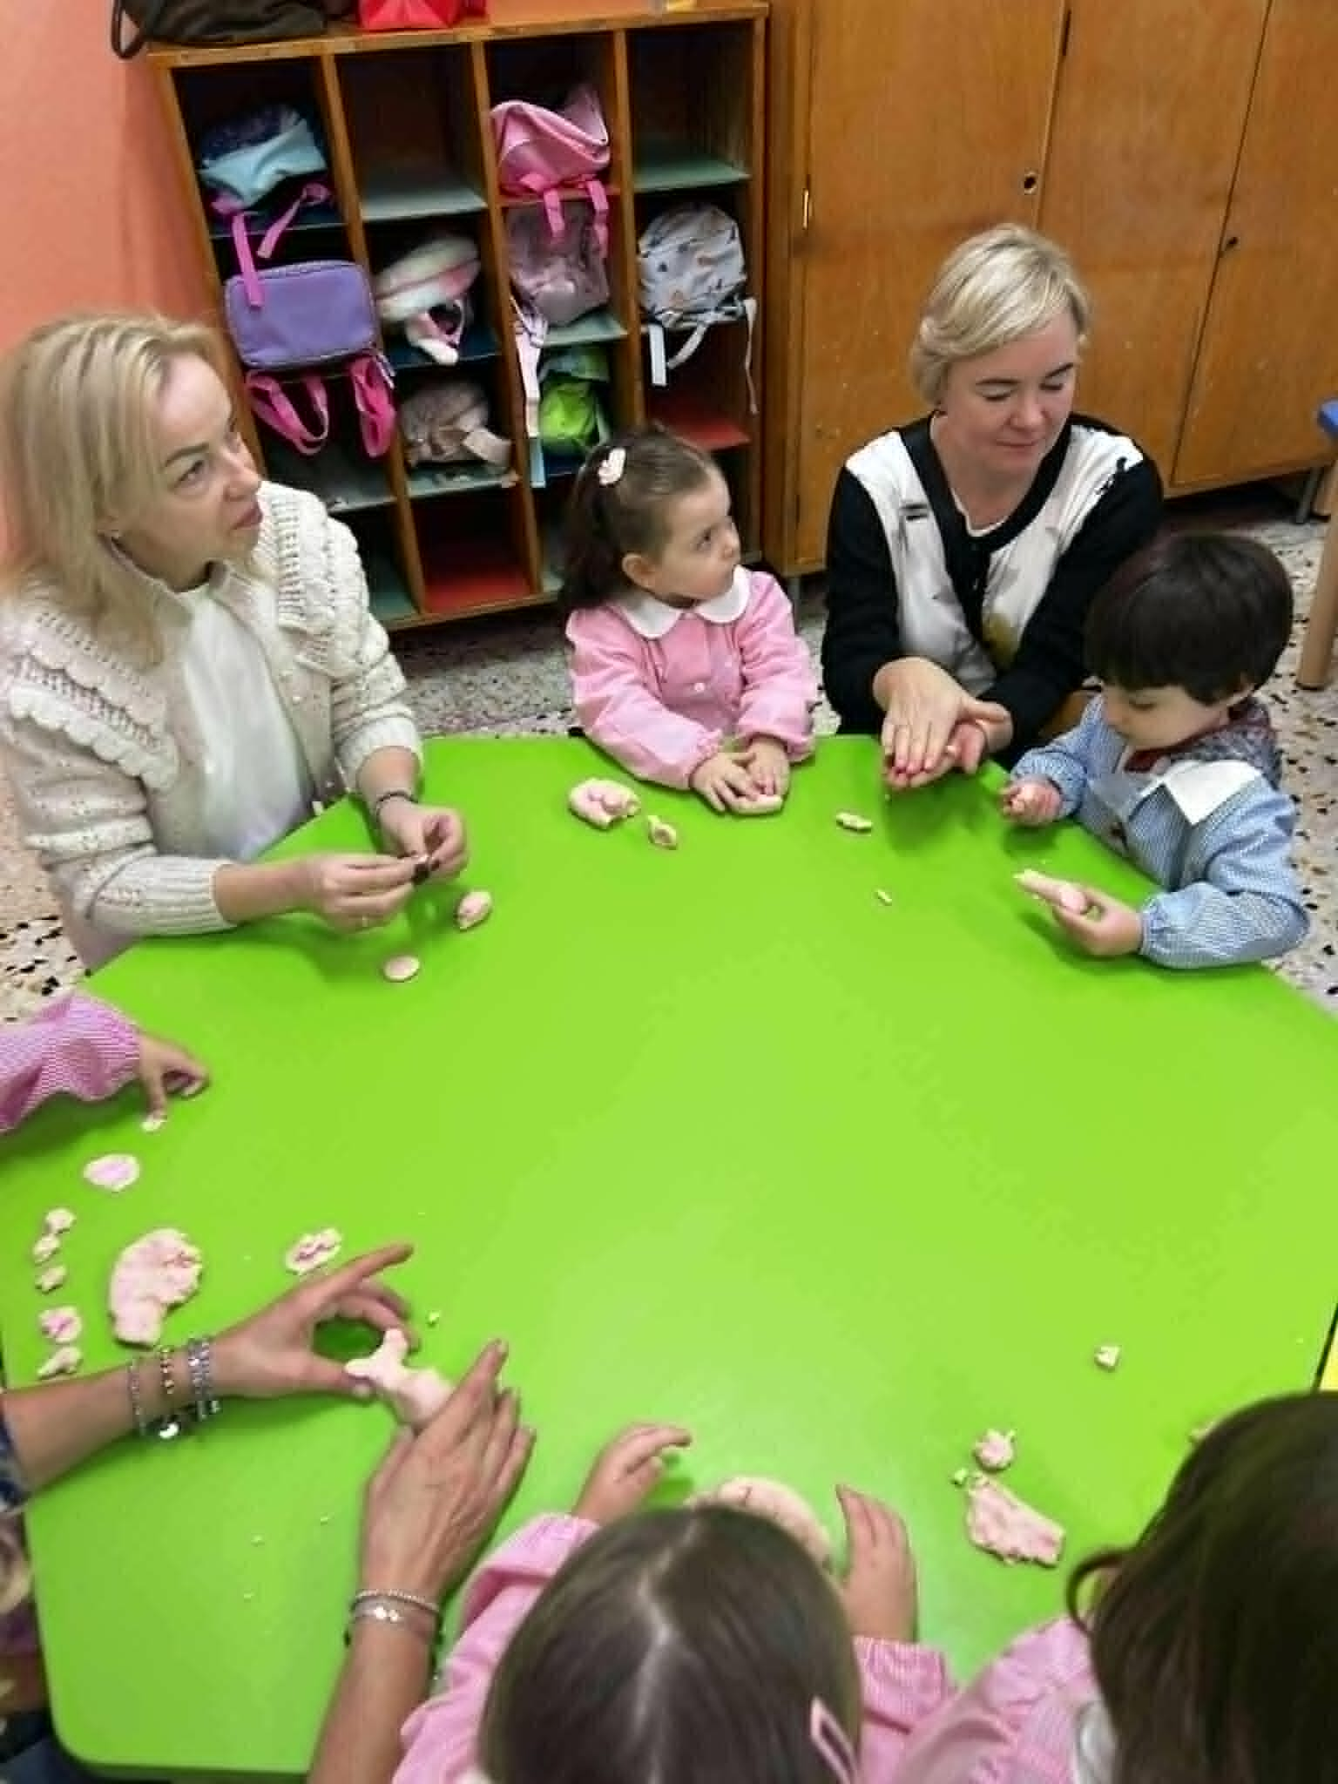
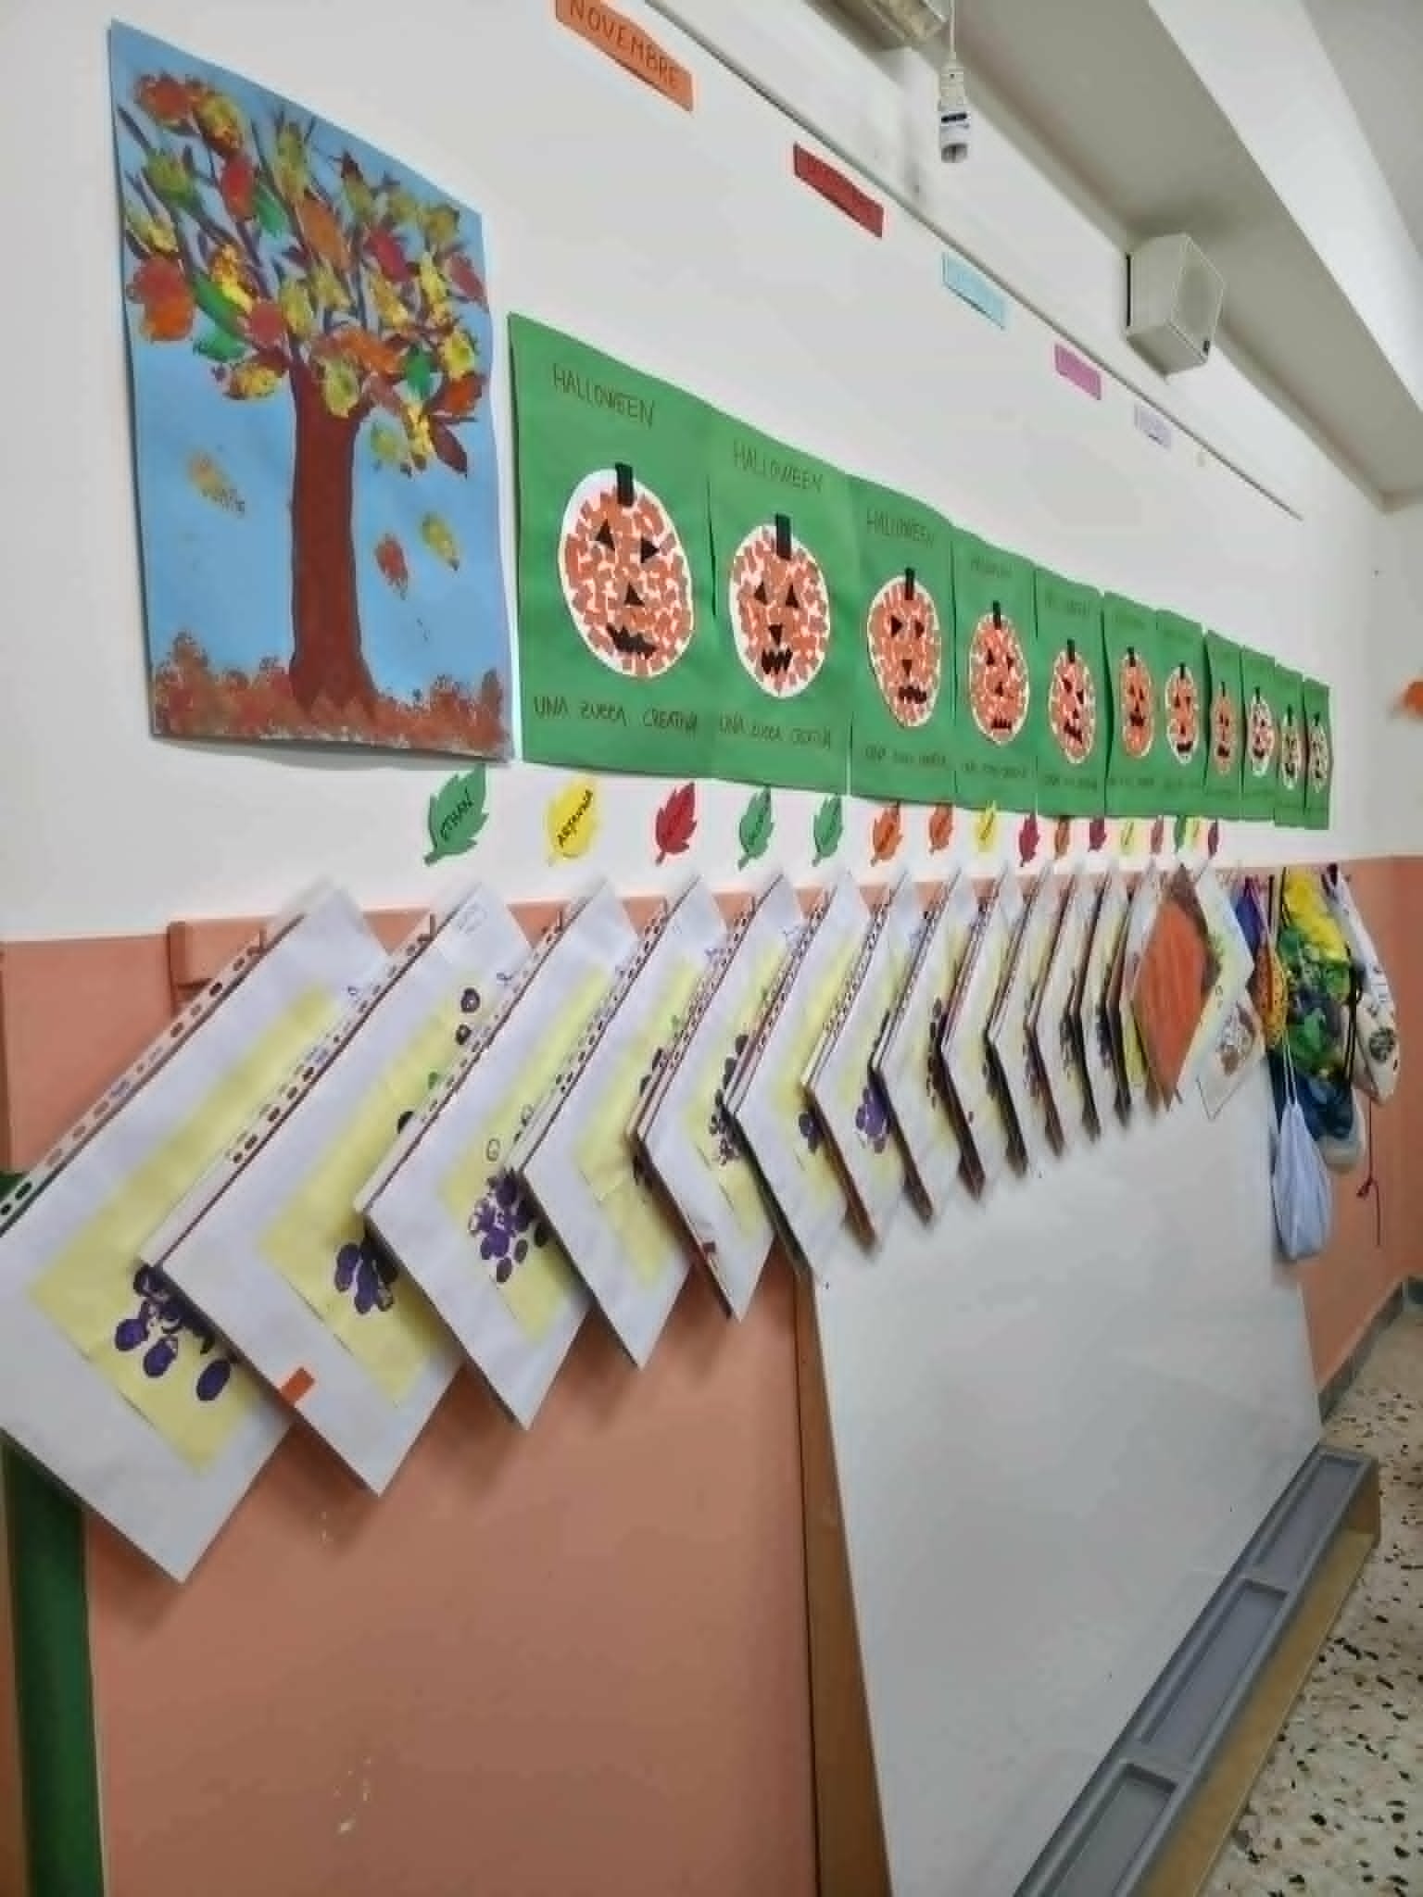
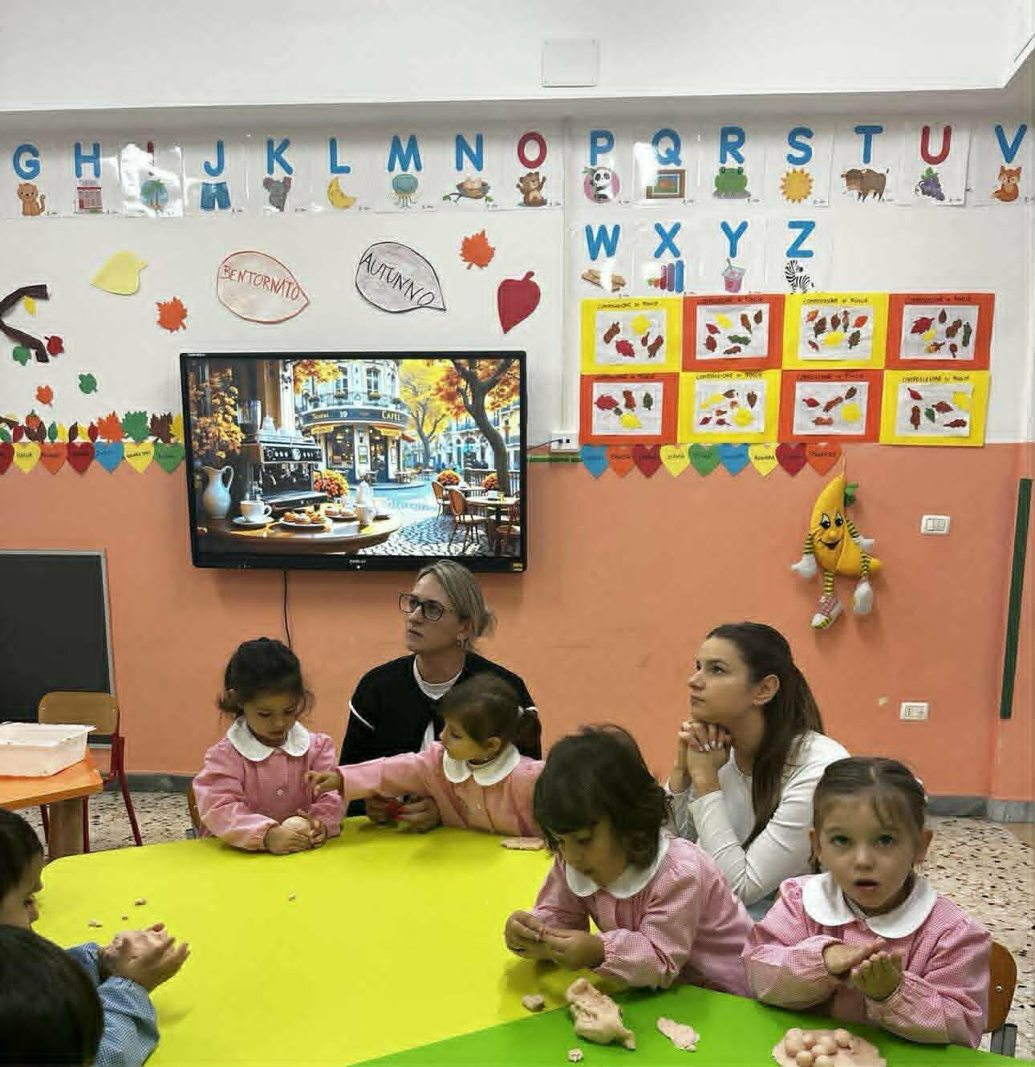
Ugdymo procesas, orientuotas į vaikų saviraišką, kūrybiškumo ugdymą, socialinių įgūdžių stiprinimą ir aktyvų mokymąsi per patirtį.

Slide 11
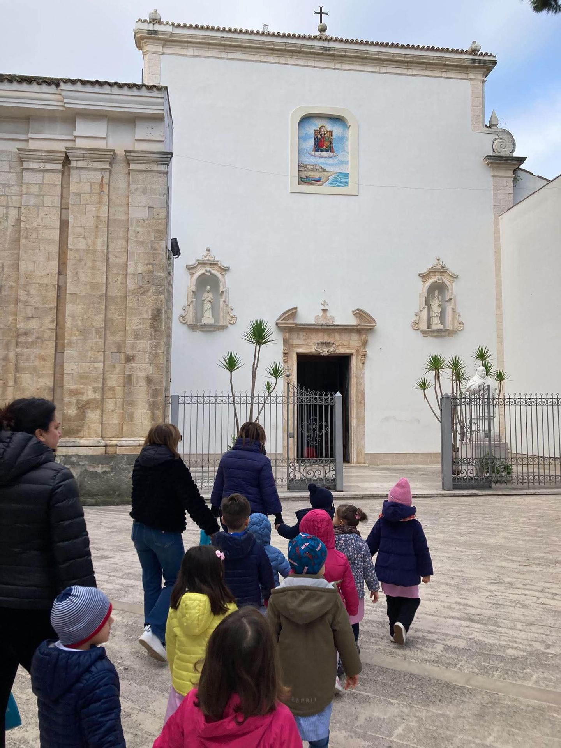
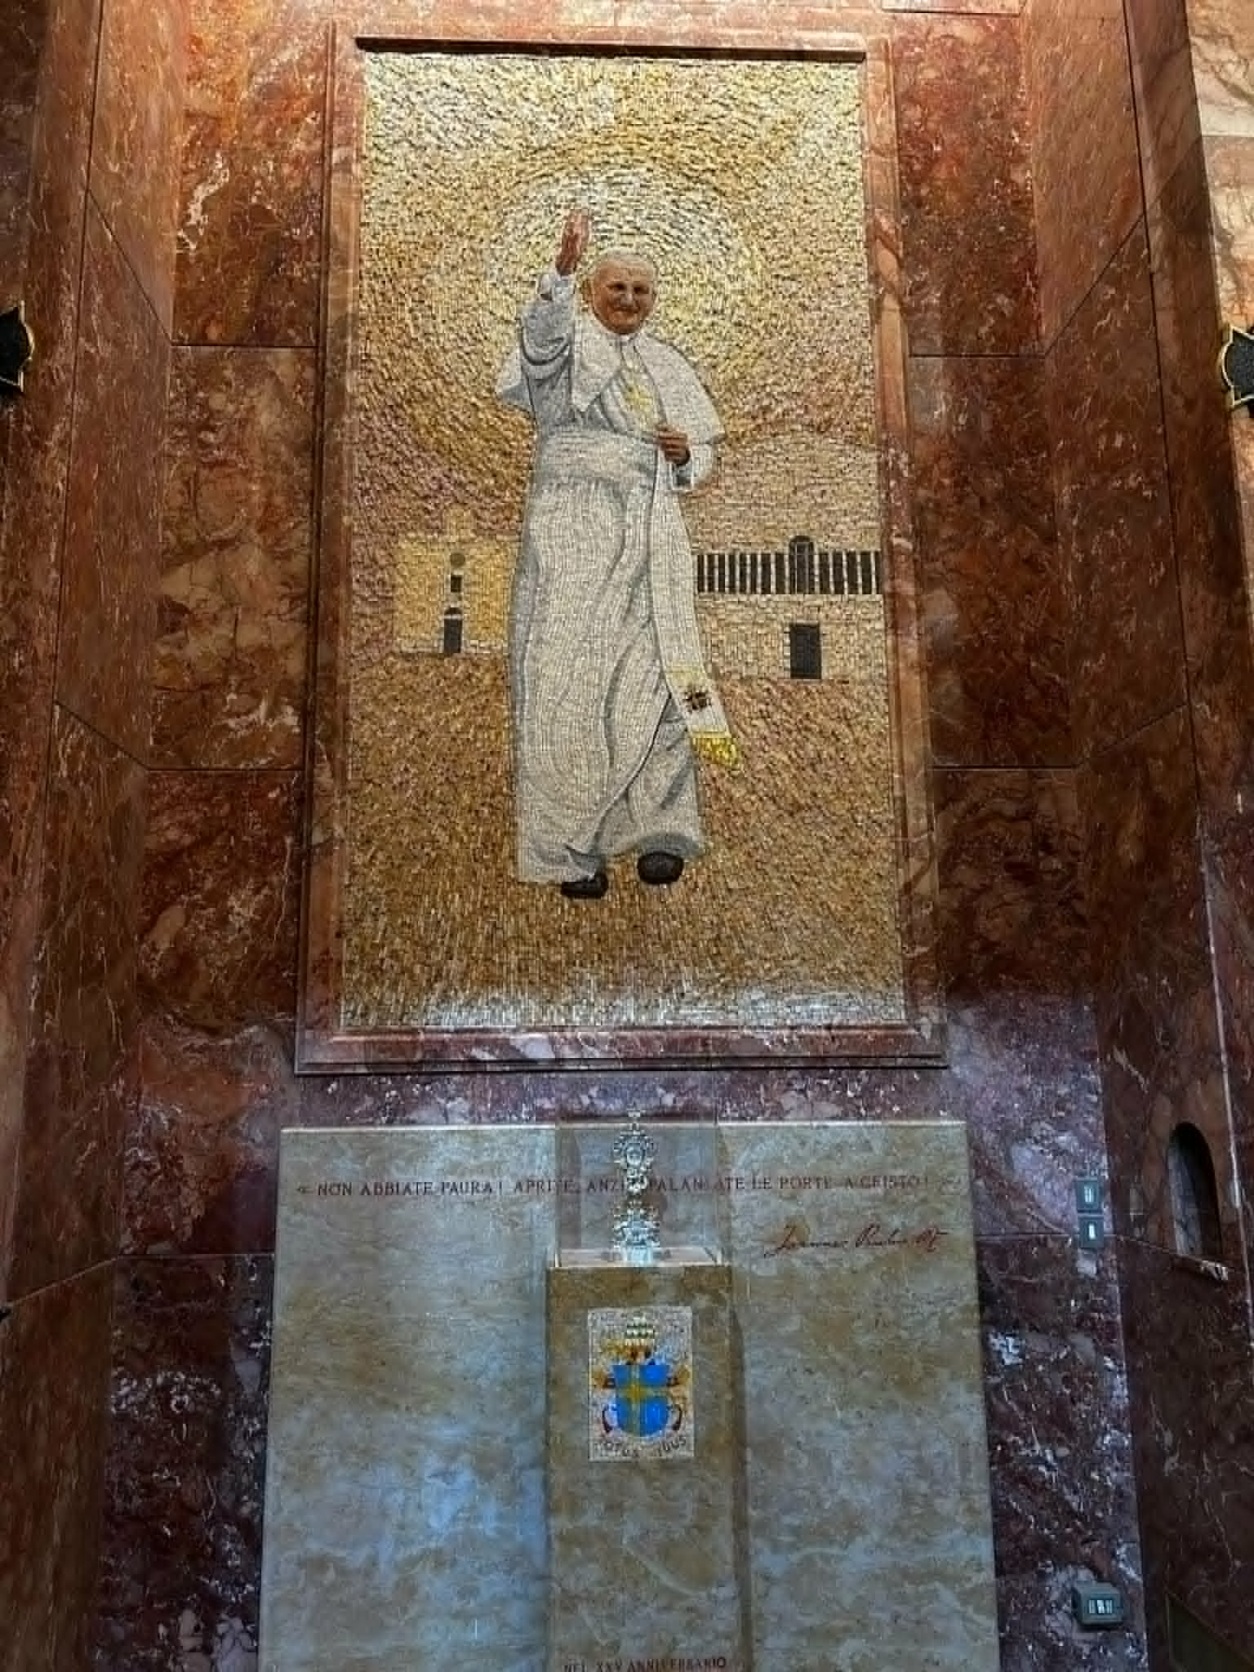
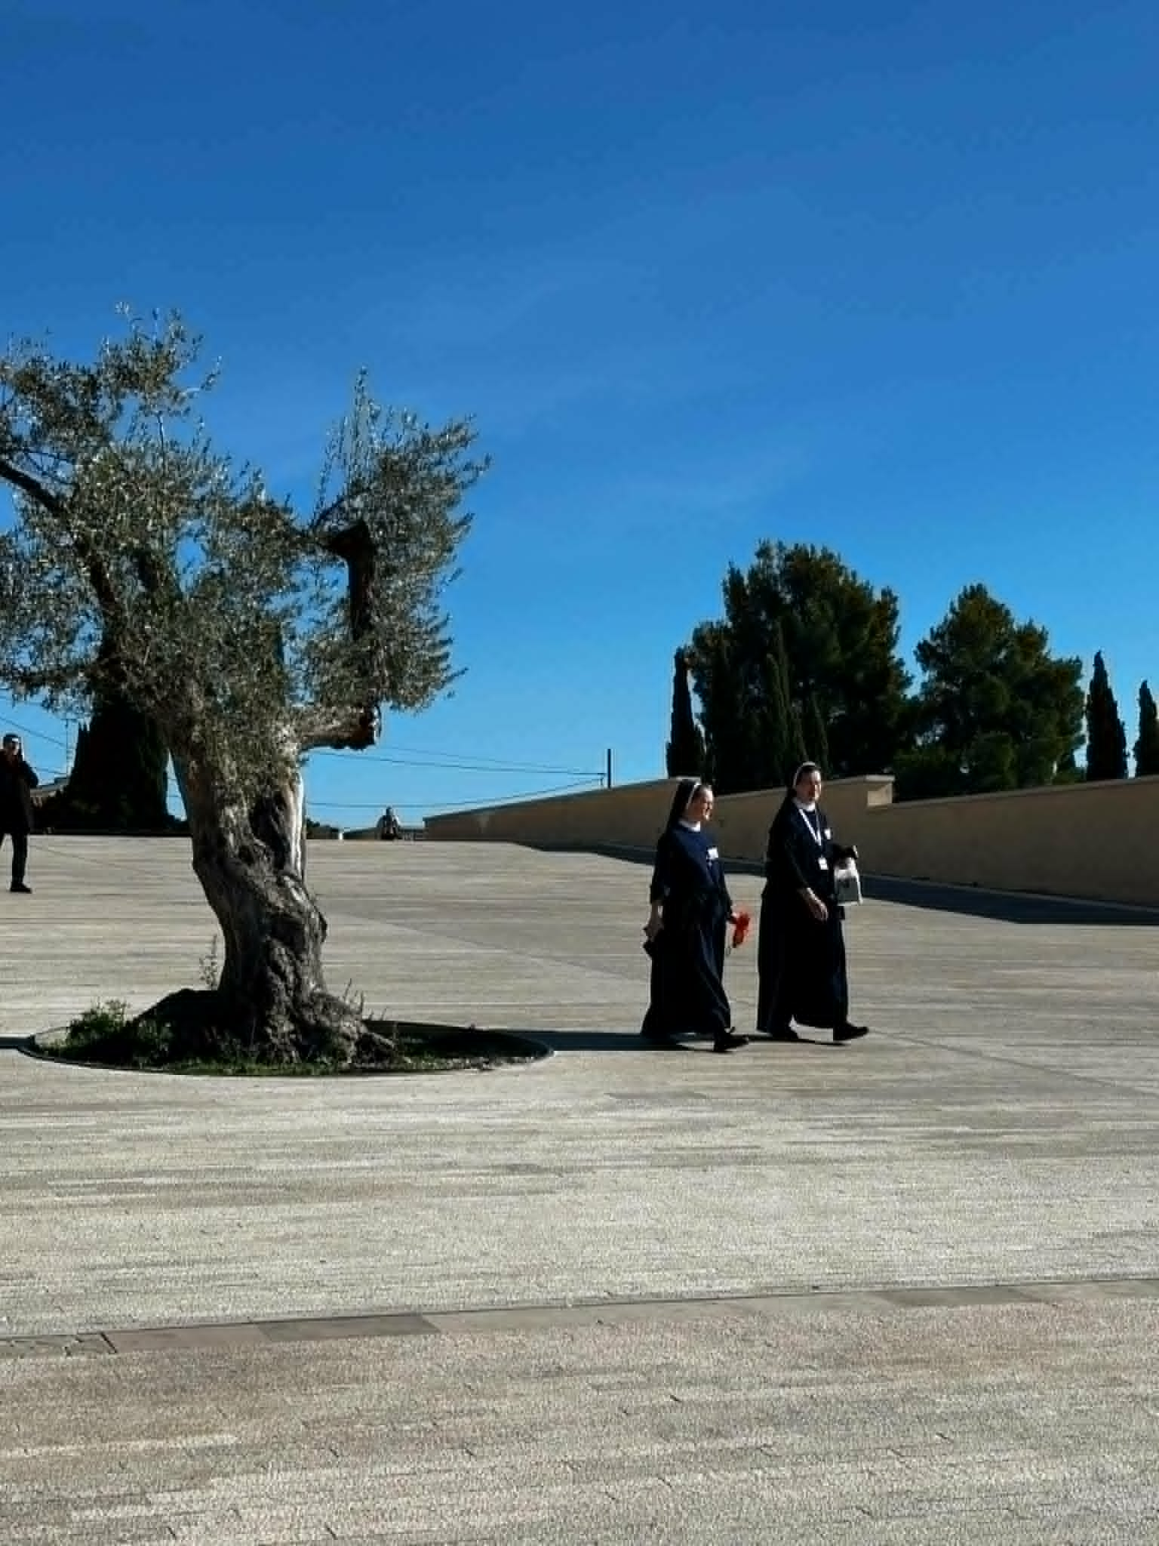
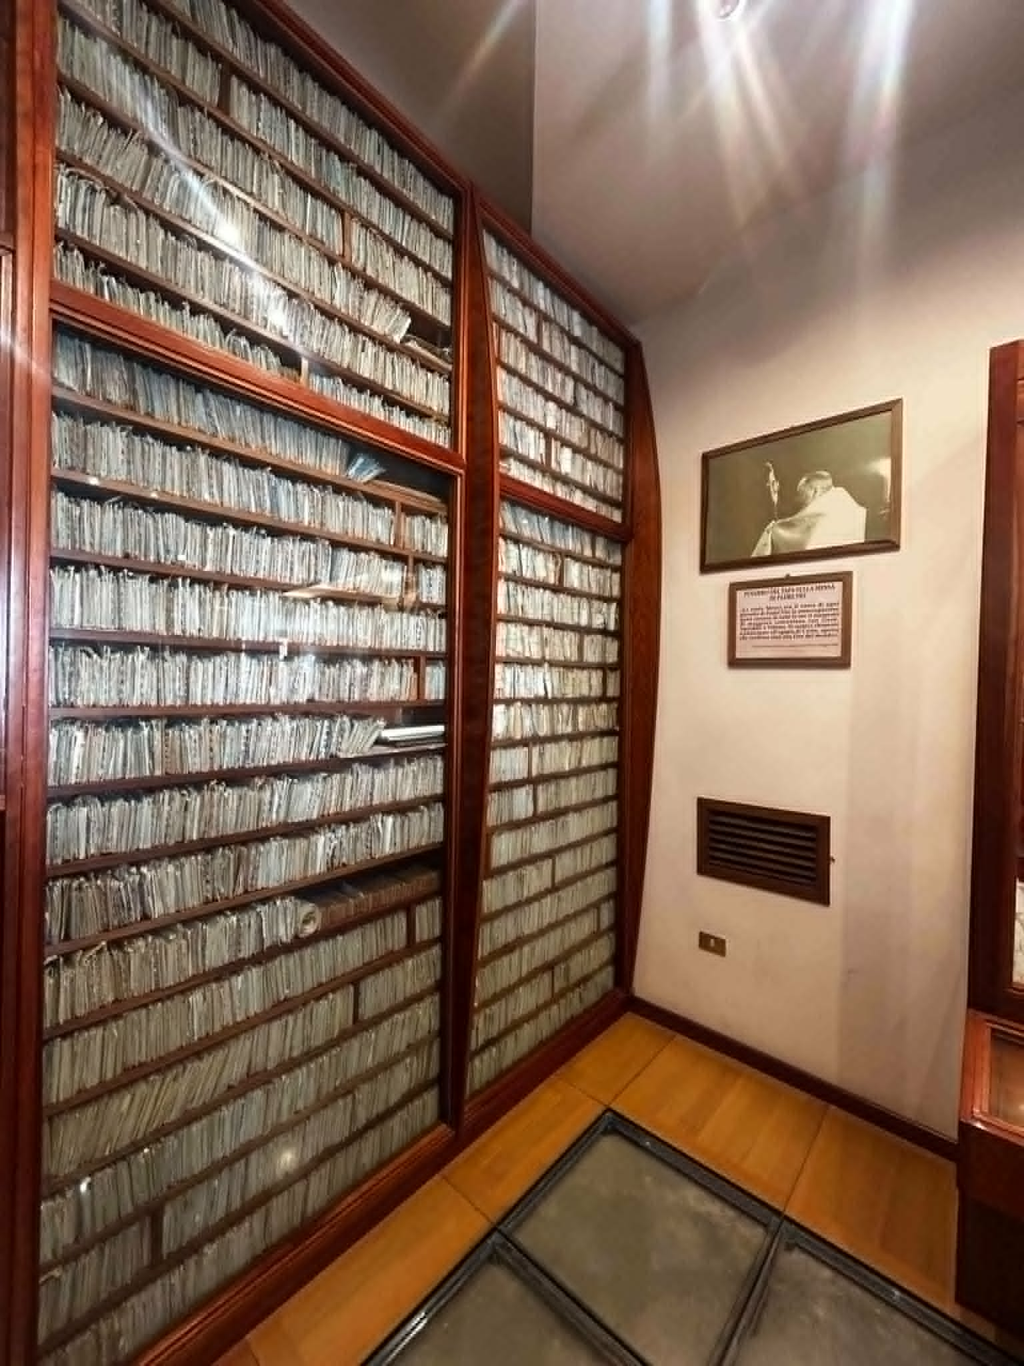
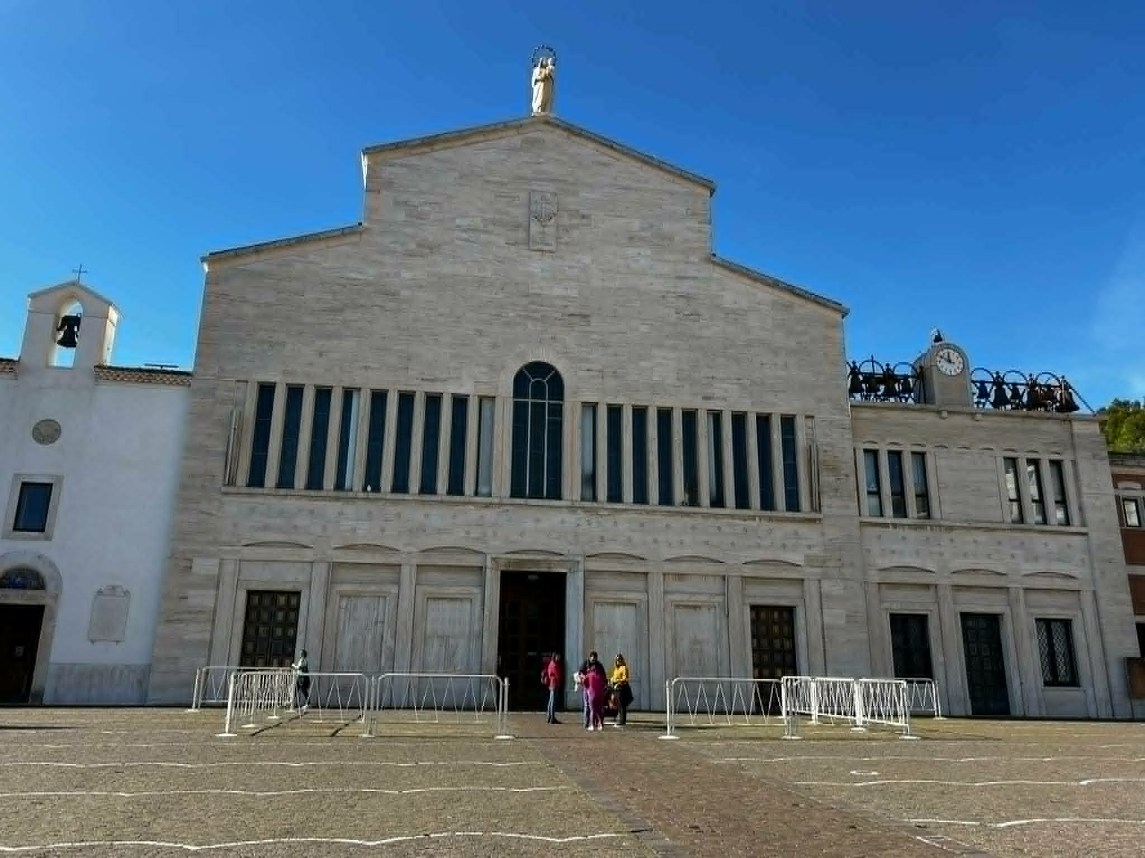
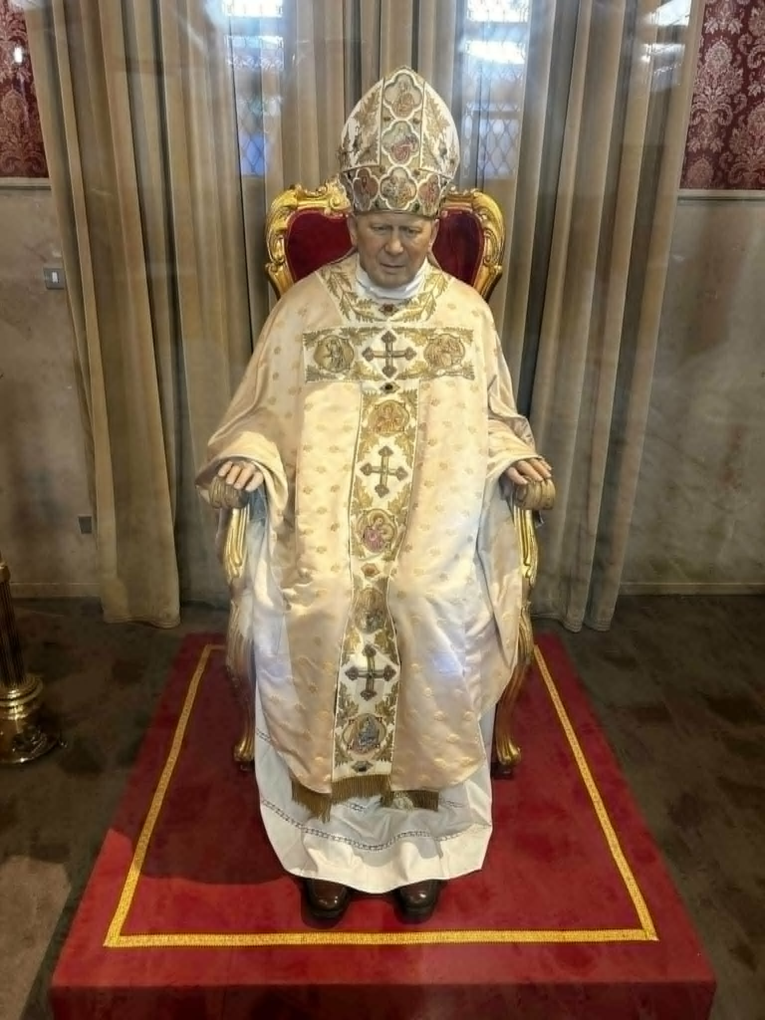
Religinis ir kultūrinis pažinimas, kuris suteikė galimybę geriau susipažinti su Italijos tradicijomis, vertybėmis bei bendruomenės gyvenimu, vaikų įsitraukimu į kultūrines tradicijas. Pažintis su Šventojo Pijaus (Padre Pio) šventove San Giovanni Rotondo mieste, su šios vietos istorine, religine ir kultūrine svarba.

Slide 12
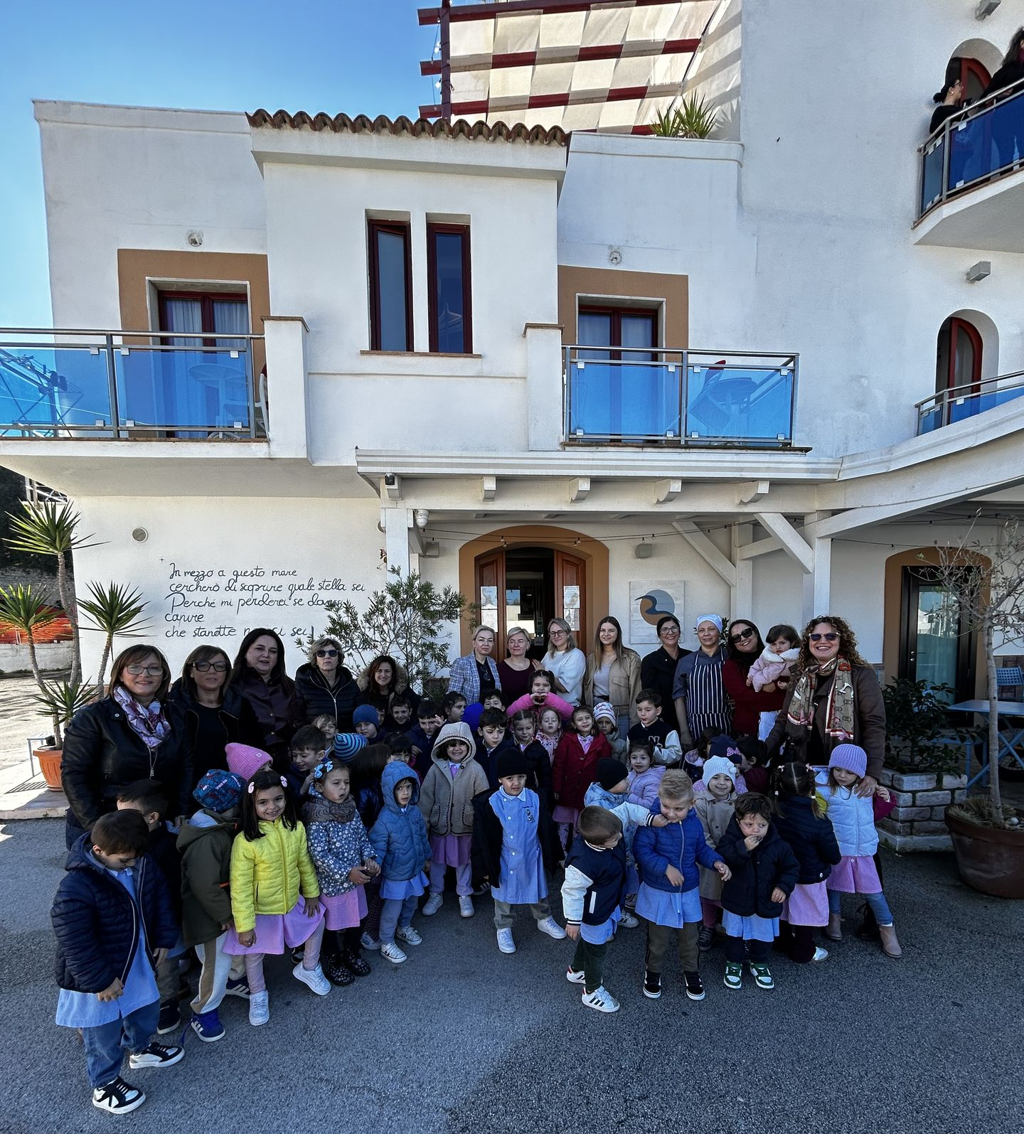
Ši Erasmus+ stažuotė mums buvo vertinga profesinė ir asmeninė patirtis. Stebėdamos Italijos pedagogų darbą, susipažinome su naujais ugdymo metodais, įtraukiojo ugdymo principais bei vaikų emocinės gerovės stiprinimo būdais. Įgyta patirtis paskatino dar labiau vertinti kūrybišką, patyriminį ir į vaiką orientuotą ugdymą.
Stažuotės metu sustiprinome profesines kompetencijas, tarpkultūrinio bendravimo įgūdžius bei komandinius gebėjimus. Parsivežėme naujų idėjų, kurias sieksime pritaikyti savo kasdienėje pedagoginėje veikloje, kuriant saugią, įtraukią ir vaikų poreikius atitinkančią ugdymo aplinką.
Dalyvavimas Erasmus+ projekte suteikė galimybę ne tik tobulėti profesinėje srityje, bet ir augti kaip asmenybėms, stiprinti bendradarbiavimą bei plėsti požiūrį į šiuolaikinį ugdymą.

Slide 13
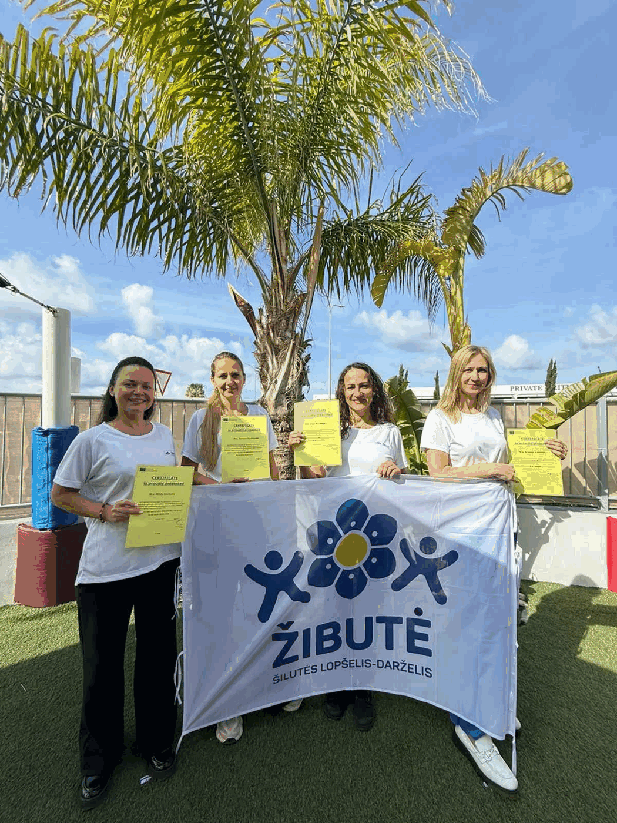
Kipras
Kovo 22 – 28 dienomis trečioji darželio mobilumo komanda, sudaryta iš dviejų ikimokyklinio ugdymo mokytojų, priešmokyklinio ugdymo mokytojos ir socialinės pedagogės, lankėsi Kipre, Pafoso mieste esančioje Alternative Kindergarten & Pre-Primary English School „Nova“ ugdymo įstaigoje.

Slide 14
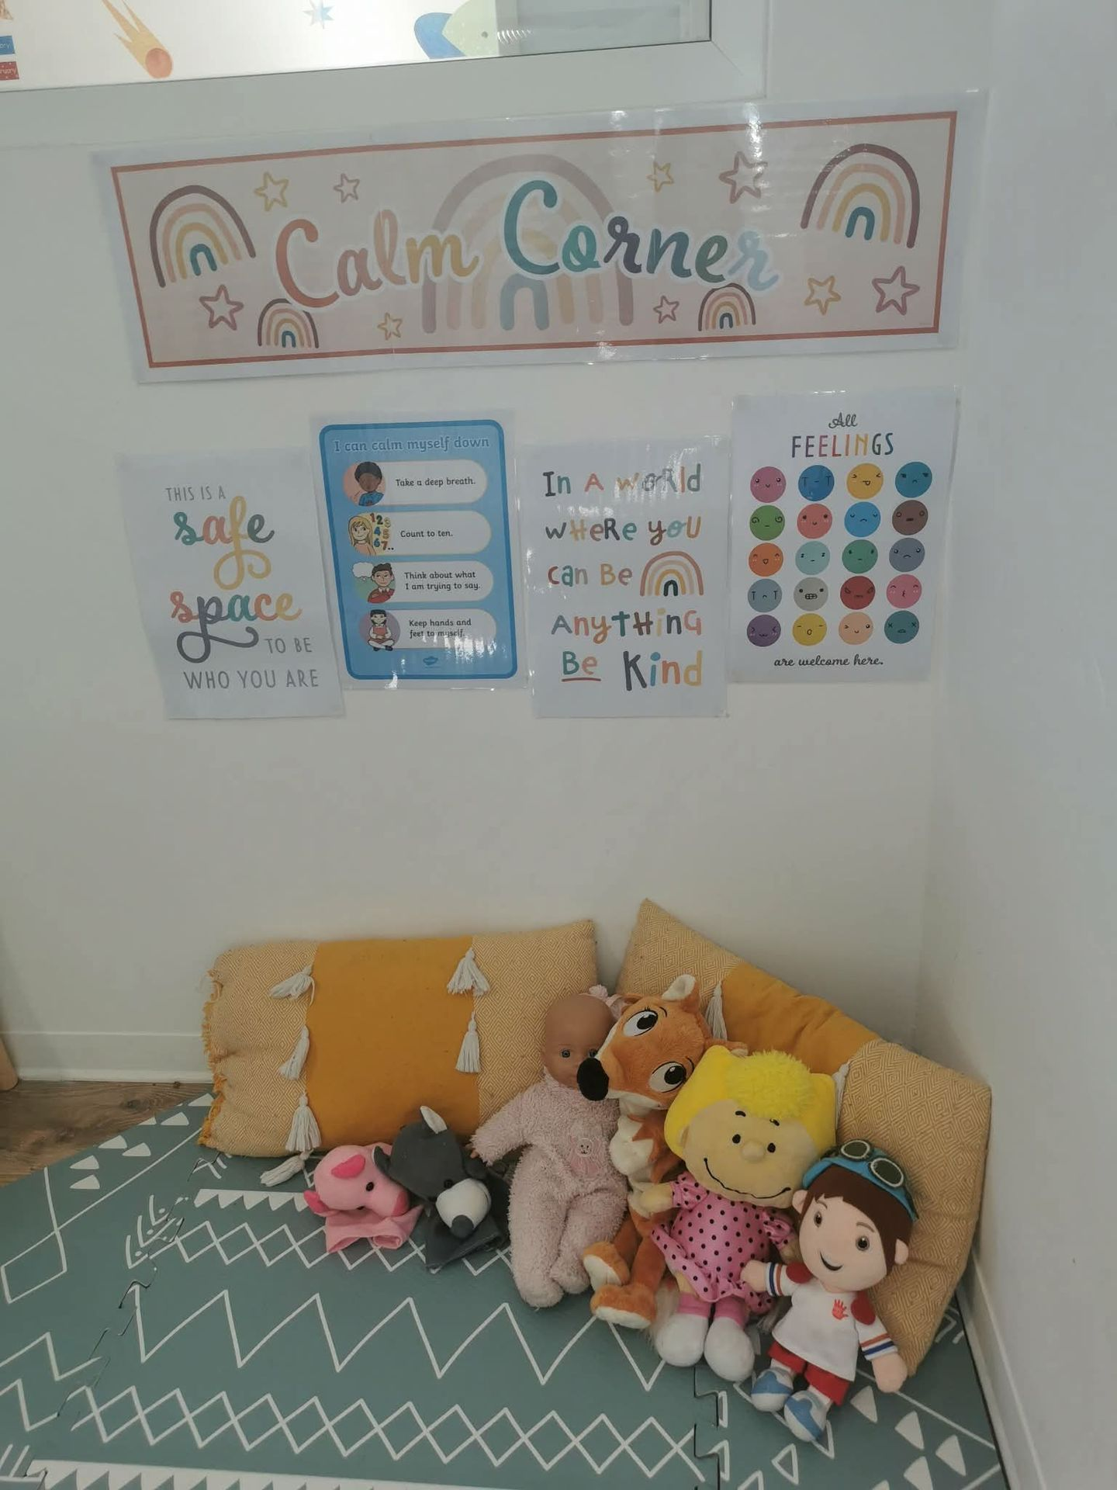
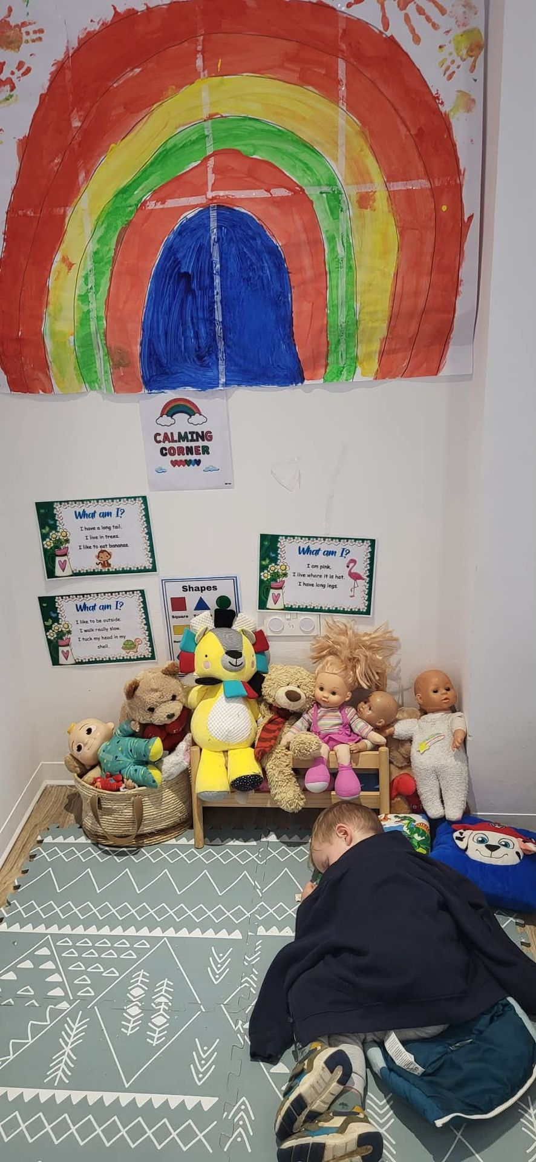
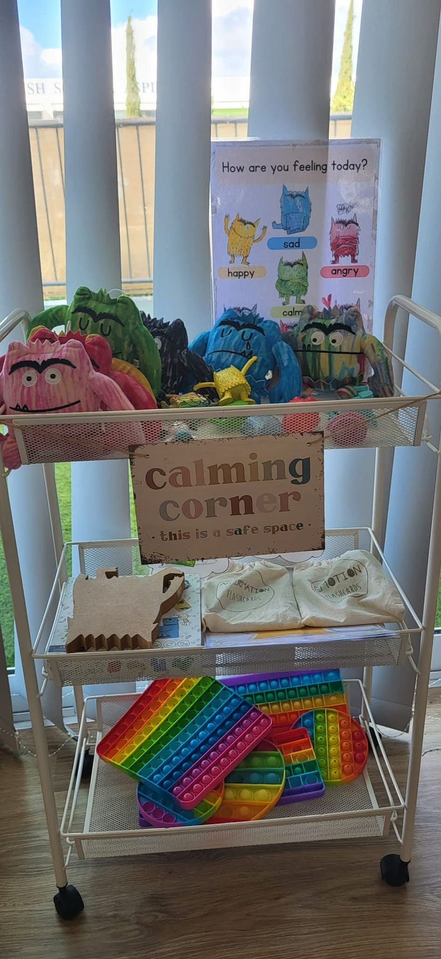
Trečioji mobilumo komanda susipažino su įstaigos darbotvarke, veiklos specifika, pristatė savo darželį. Kipriečių darželis „Nova“ unikalus tuo, kad jame visi vaikai ugdomi anglų kalba. Jį lanko skirtingų tautybių ir įvairių gebėjimų vaikai. Kipre dvi valstybinės kalbos – graikų ir anglų. Vaikai ruošiami integruotis vietos bendruomenėje per žaidybinį, pokalbio, projektinės veiklos, patirtinį, bendradarbiavimo ir kitus metodus.

Slide 15
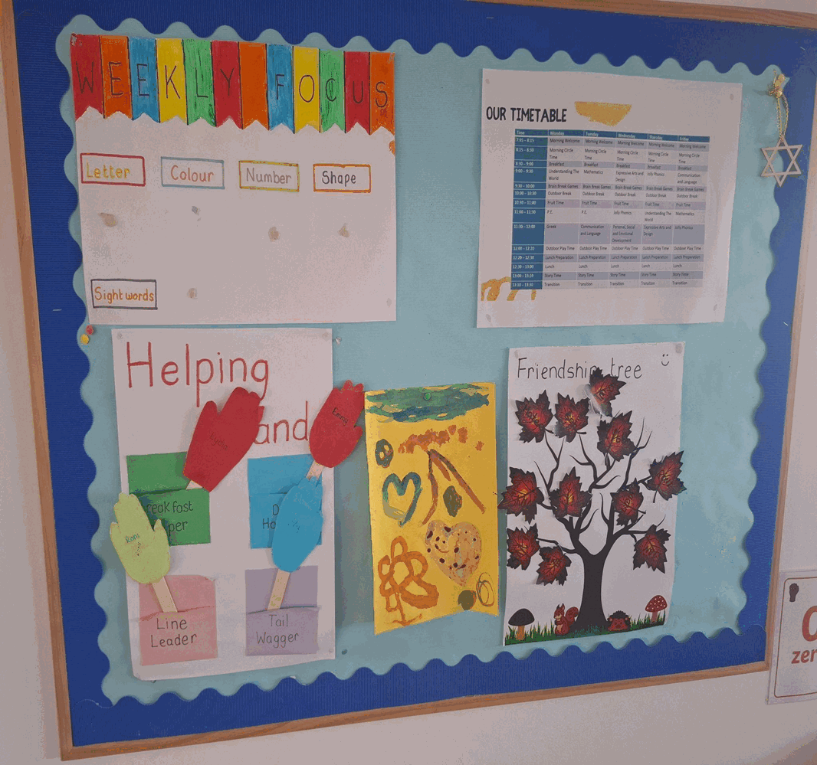
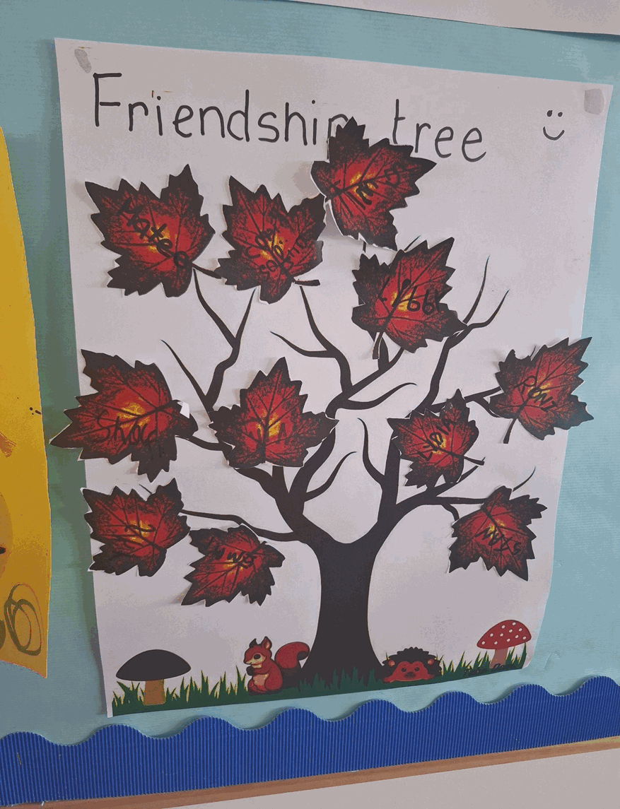
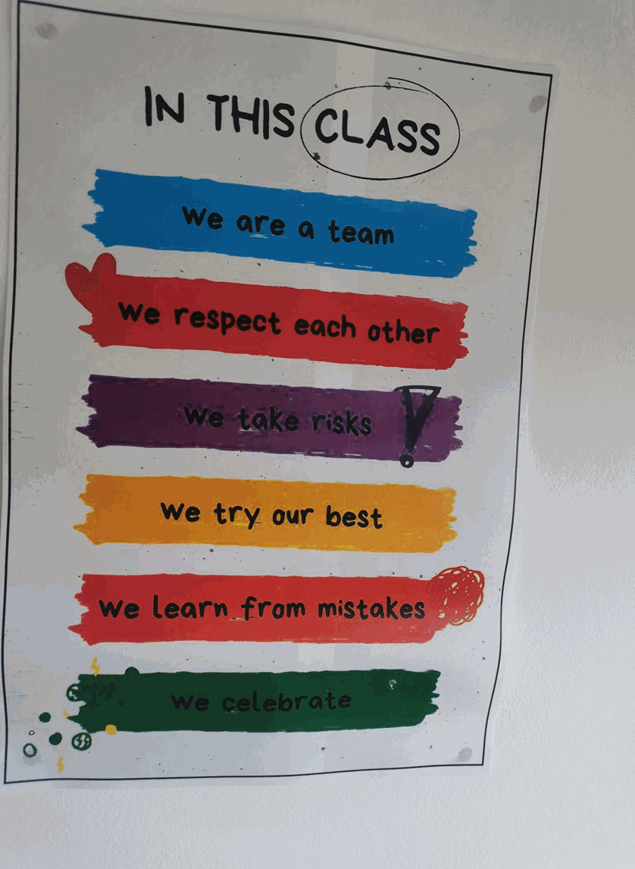
Grupėse kuriamos aiškios ir vaikams suprantamos taisyklės, kurios padeda formuoti saugią, draugišką ir pagarbią ugdymosi aplinką. Susitarimai kuriami kartu su vaikais, taip jie mokosi atsakomybės bei pagarbos vieni kitiems. Vaikai skatinami būti komandos dalimi, išklausyti kitų nuomonę, gerbti skirtingus poreikius bei rūpintis vieni kitais.

Slide 16
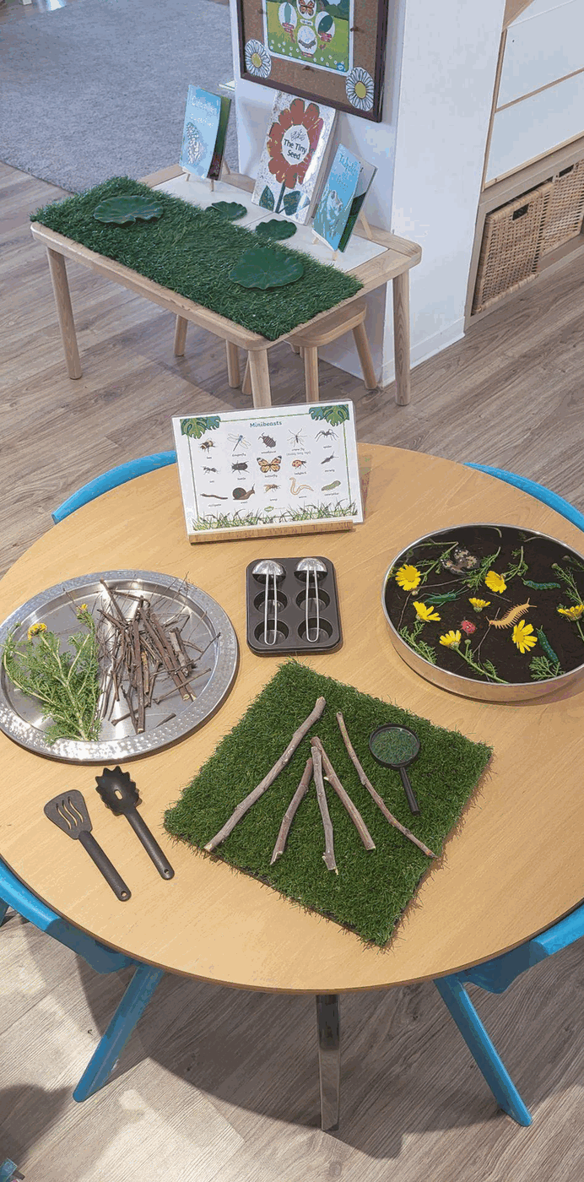
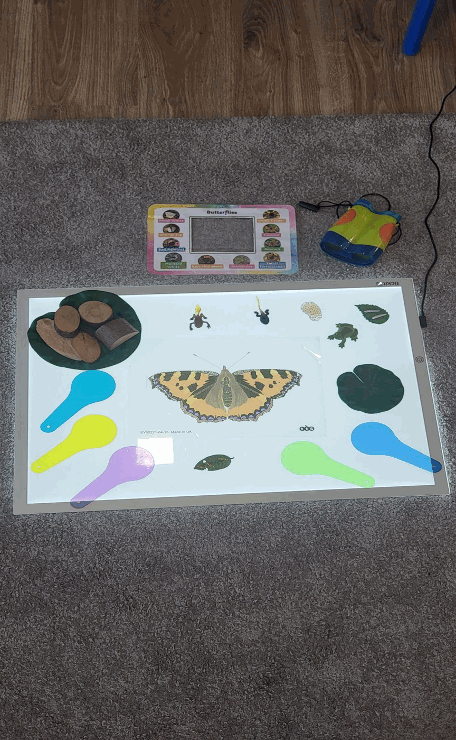
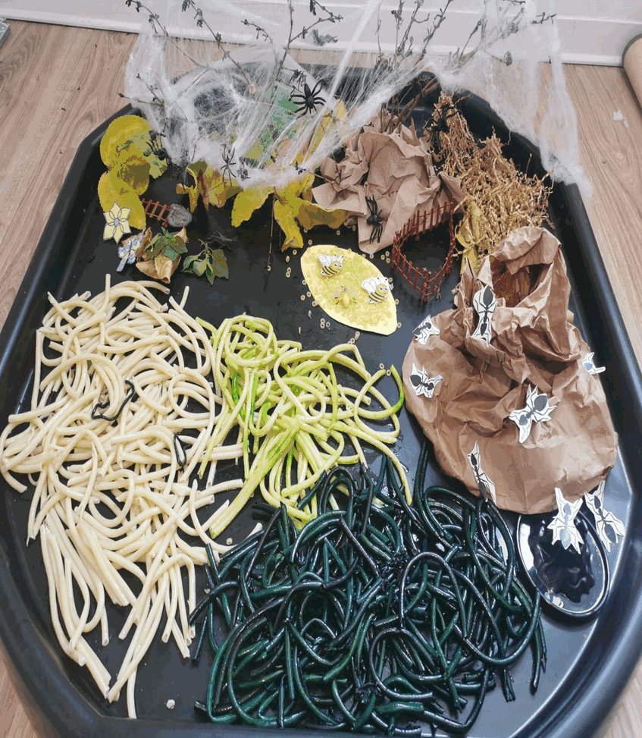
Savaitės temos plėtojamos per mokytojų ir pačių vaikų kuriamus kontekstus, ugdymas pritaikomas prie individualių vaikų poreikių, skatinamas vaikų kūrybiškumas.

Slide 17
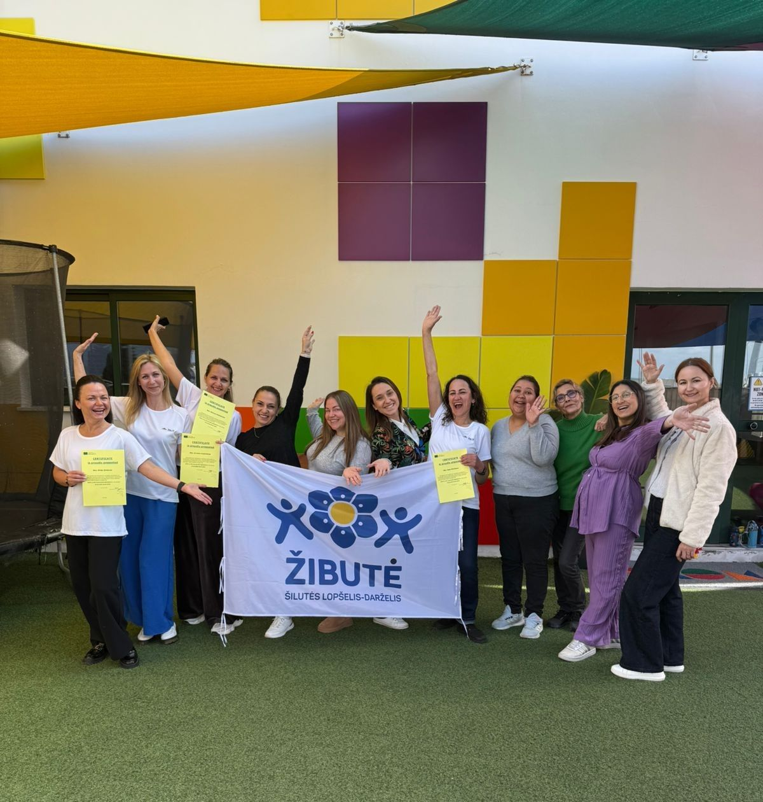
Diskusijose su ten dirbančiais pedagogais radome daug bendrų temų. Nors esame skirtingose pasaulio šalyse, dažnai susiduriame su panašiais iššūkiais, džiaugiamės vaikų pasiekimais, išsikeltų tikslų įgyvendinimu. Taikome tuos pačius metodus, o stebėdami kolegų iš Kipro darbą, pagilinimo savo žinias, galėjome sugretinti darbo stilių, pasidžiaugti, jog mums puikiai sekasi. Užmezgėme draugiškus ryšius ir ketiname toliau bendradarbiauti.

Slide 18
Atvira erdvė augti

